Slide 1

UEINF12 : Statistiques et Probabilités
Licence 3 - Informatique
Sommaire
Probabilité et statistiques
Intelligence artificielle
Machine Learning
Probabilités
Réseaux Bayésiens
Apprentissage automatique
Réseaux Bayésiens dynamiques

Slide 2

UEINF12 : Statistiques et Probabilités
Licence 3 - Informatique
Intelligence Artificielle
Présentation de l’IA
Ensemble de théories et de techniques mises en œuvre en vue de réaliser des machines capables de simuler l’intelligence.
Une branche de l’informatique en interaction avec plusieurs disciplines : Logique, Recherche opérationnelle, Neurosciences, Linguistique, Vision, Probabilités, Statistiques, Théorie des jeux, Heuristiques.
Un aspect fondamental de l’IA est la conception de méthodes d’apprentissage ou d’adaptation qui permettent à un système d’améliorer ses performances.
On peut également citer d’autres types d’activités :
la reconnaissance et l’interprétation de données (écriture, traitement des images, le diagnostic; la surveillance...)
l’aide à la décision (banque, finance, médical, militaire…)
la planification d’actions et la robotique (définir des suites d’actions)
le traitement du langage naturel (moteur recherche, commande vocale…)

Slide 3
UEINF12 : Statistiques et Probabilités
Licence 3 - Informatique
Intelligence Artificielle
Système à base de connaissances
La conception de systèmes à bases de connaissances et, notamment, de systèmes experts, constitue un domaine majeur en l’IA.
Le raisonnement sur des connaissances implique leur formalisation selon un certain mode de représentation.
Les représentations logiques. Constituées d'un ensemble de formules sur lesquelles s'appliquent des règles de raisonnement (PROLOG).
Les réseaux sémantiques, graphes. Issus de la psychologie cognitive sur l'organisation de la mémoire et de traitement de la langue naturelle.
Les règles de production, de la forme : SI condition ALORS conclusion.
Le mode de représentation dépend des connaissances, du niveau de performance sur le raisonnement ou du type de problème à résoudre.
La tendance actuelle en l’IA est de faire coexister dans le même système plusieurs modes de représentation, de façon à mieux rendre compte de la diversité des connaissances mises en œuvre.

Slide 4
UEINF12 : Statistiques et Probabilités
Licence 3 - Informatique
Intelligence Artificielle
Différents types de raisonnement
Le raisonnement approximatif : dû à l'imperfection des connaissances et des données sur lesquelles on raisonne.
La conception nécessite de disposer de mécanismes de raisonnement approximatif efficaces, capables de prendre en compte ces imperfections.
Le raisonnement temporel : consiste à raisonner sur ce qui s'est passé, sur ce qui se passera ou pourrait se passer.
La prise en compte le temps dans le raisonnement nécessite d'en concevoir une représentation adéquate.
Le raisonnement à base de cas : case-based reasoning repose sur l'hypothèse que la résolution d'un problème consiste en une remémoration d'expériences précédentes.
Le raisonnement fondé sur un modèle : ce raisonnement s'appuie sur une modélisation du système étudié.
Un tel raisonnement est souvent de type causal ; il associe effets et causes, par exemple sous forme d'un graphe causal.

Slide 5
UEINF12 : Statistiques et Probabilités
Licence 3 - Informatique
Intelligence Artificielle
Modèles neuro-mimétiques
Ces modèles reposent, sur une inspiration neurobiologique a base de neurones (le plus utilisé : perceptron proposé par McCulloch et Pitts).
L’interconnexion d’un ensemble de neurones (réseau de neurones) a la capacité d’apprendre à partir d’exemples.
L’apprentissage consiste à ajuster de façon incrémentale les poids, des connexions à partir d’exemples présentés en entrée du réseau a partir :
d’une loi (loi de Hebb) d’inspiration biologique ou psychologique ;
d’une loi mathématique fondée sur l’optimisation d’une fonction de coût calculée à partir de l’erreur commise par le réseau.
Le principe des réseaux de neuronaux consiste alors a approximer une fonction (représentant un comportement), même fortement non linéaire.
Ces modèles sont utilisés pour la classification, la reconnaissance de formes, l’approximation de fonctions, la prédiction et la prévision de l’évolution d’un phénomène, l’optimisation, …

Slide 6
UEINF12 : Statistiques et Probabilités
Licence 3 - Informatique
Intelligence Artificielle
Modèles statistiques
Les modèles probabilistes et statistiques présentent un cadre formel pour capturer et rendre compte de la variabilité inhérente au monde réel.
L’apprentissage consiste ici à mémoriser des distributions de probabilités à l’aide d’algorithmes dont les propriétés sont connues.
Un modèle largement utilisé est celui des réseaux bayésiens.
Ces réseaux sont des graphes constitués de nœuds représentant les concepts d’un domaine et d’arcs représentant des relations de causalité probabilisées entre deux concepts.
Un réseau bayésien permet de mener un raisonnement grâce à des mécanismes de propagation de probabilités à travers le réseau.
Ces modèles intègrent également la variabilité temporelle (le plus répandu : le MMC Modèle de Markov Caché, ou Hidden Markov Model).
Ces modèles sont utilisés pour la classification, la reconnaissance de formes, l’approximation de fonctions, la prédiction et la prévision de l’évolution d’un phénomène, l’optimisation, …

Slide 7
UEINF12 : Statistiques et Probabilités
Licence 3 - Informatique
Intelligence Artificielle
Data Mining
Le Data Mining et le Machine Learning qui exploitent les entrepôts de données (Data Warehouse) sont des technologies nouvelles permettant d’exploiter l’intelligence artificielle.
Ces techniques basées sur des approches statistiques et probabilistes permettent une exploitation des données en vue :
d’un apprentissage automatique en intelligence artificielle, de reconnaissances de forme ou de machine learning.
d’une l'extraction de connaissances depuis le Data Warehouse et non plus à partir d’enquêtes ou de sondages.
ou du traitement des données non structurées et de fouille de données complexes (texte, images, vidéo).
L’exploitation des données est un outil central de la stratégie commerciale de la plupart des entreprises, que ce soient du commerce, de l’assurance, de la finance ou de la grande distribution.

Slide 8
UEINF12 : Statistiques et Probabilités
Licence 3 - Informatique
Intelligence Artificielle
Processus ECD
Le processus ECD (Extraction de Connaissances à partir de Données) KDD –Knowledge discovery in Databases
Bases de données
Fouilles de données
Data Mining
Echantillonnage
Préparation des données
Visualisation des données
Graphes d'Induction
Réseaux de neurones
Analyse discriminante
Régression logistique
Tables
Connaissances
Tests statistiques
Re-échantillonnage
Modèles

Slide 9
UEINF12 : Statistiques et Probabilités
Licence 3 - Informatique
Intelligence Artificielle
Flux d’informations
Organisation dans l’entreprise
Exploitation
Décideurs
Présentation
Data Mining : Connaissances
Analystes de
données
Exploitation des données : statistiques
Data Warehouse
Administrateurs
Bases de données
Sources des données : Papier, Fichiers, vidéo, SGBD …

Slide 10
UEINF12 : Statistiques et Probabilités
Licence 3 - Informatique
Machine Learning
Machine Learning : Apprentissage statistique
Pour des problèmes complexes ou trop bruités il n’est pas possible de construire des modèles déterministes permettant de les représenter.
La théorie de l'apprentissage statistique consiste à chercher une fonction prédictive basée sur les données et l’analyse fonctionnelle.
Ces approches "d’apprentissage" visent à estimer les paramètres des modèles et en particulier de prendre en compte l’aléatoire.
Types d’apprentissage : supervisé, non supervisé ou par renforcement.
L’apprentissage superviser consiste à reproduire des résultats Y (variable à expliquer) en fonction d’une série d’observations X.
En l’absence d’une variable à expliquer, il s’agit alors d’apprentissage dit non-supervisé.
Dans ce cas on cherche en général à regrouper les observations en classes homogènes et le plus dissemblables entre elles (clustering).
L’apprentissage par renforcement consiste à effectuer ses propres essais et à recevoir des récompenses en fonction de leur résultats.

Slide 11
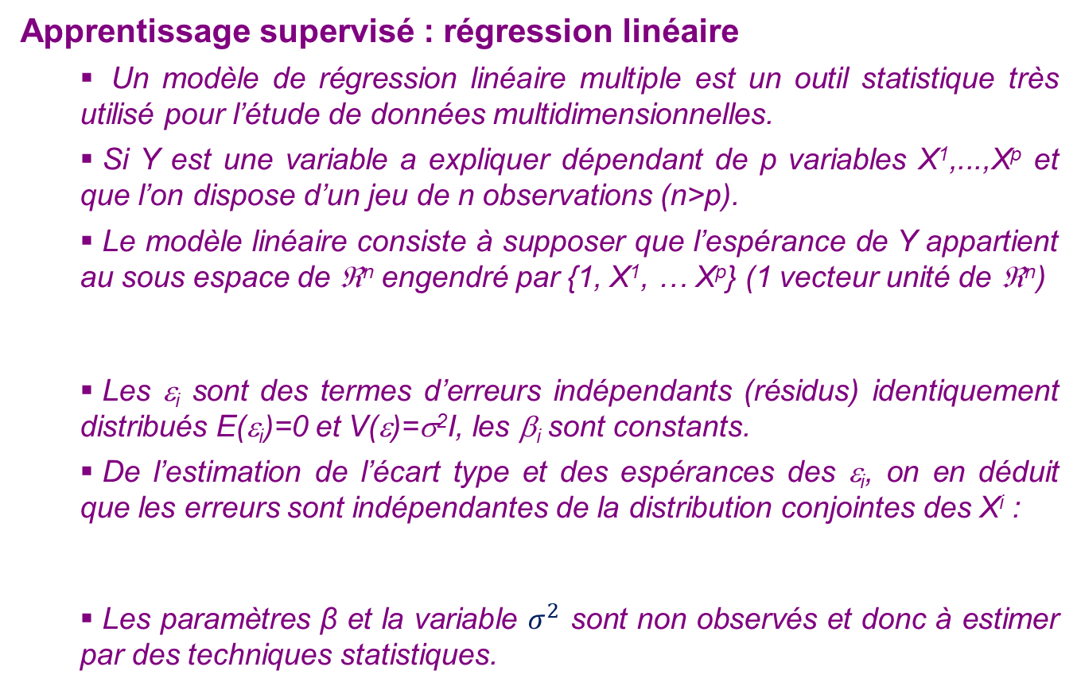
UEINF12 : Statistiques et Probabilités
Licence 3 - Informatique
Machine Learning
Apprentissage supervisé : régression linéaire
Un modèle de régression linéaire multiple est un outil statistique très utilisé pour l’étude de données multidimensionnelles.
Si Y est une variable a expliquer dépendant de p variables X¹,...,X^{p} et que l’on dispose d’un jeu de n observations (n>p).
Le modèle linéaire consiste à supposer que l’espérance de Y appartient au sous espace de ℜ^{n} engendré par {1, X¹, … X^{p}} (1 vecteur unité de ℜ^{n})
Les ε_{i} sont des termes d’erreurs indépendants (résidus) identiquement distribués E(ε_{i})=0 et V(ε)=σ²I, les β_{i} sont constants.
De l’estimation de l’écart type et des espérances des ε_{i}, on en déduit que les erreurs sont indépendantes de la distribution conjointes des X^{i} :
Les paramètres β et la variable $σ^{2}$ sont non observés et donc à estimer par des techniques statistiques.
$$y_{i}=β_{0}+β_{1}x_{i}^{1}…+β_{p}x_{i}^{p}+ε_{i} avec i=1…n$$
$$E\left(Y|X^{1}…X^{p}\right)=β_{0}+β_{1}x_{i}^{1}…+β_{p}x_{i}^{p} et Var\left(Y|X^{1}…X^{p}\right)=σ^{2}$$

Slide 12
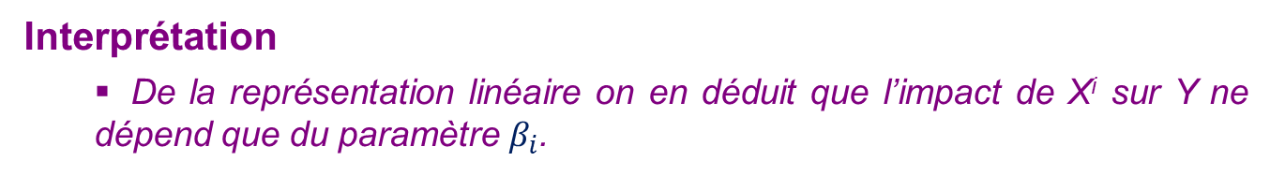
UEINF12 : Statistiques et Probabilités
Licence 3 - Informatique
Machine Learning
Interprétation
De la représentation linéaire on en déduit que l’impact de X^{i} sur Y ne dépend que du paramètre $β_{i}$.
$$\frac{∂Y}{{∂X}^{i}}=β_{i}$$
Exemple avec p=1
Y
Modèle
Valeur observée
Y_{i}
ε_{i}
^
Y_{i}
Valeur calculée
par le modèle
X

Slide 13
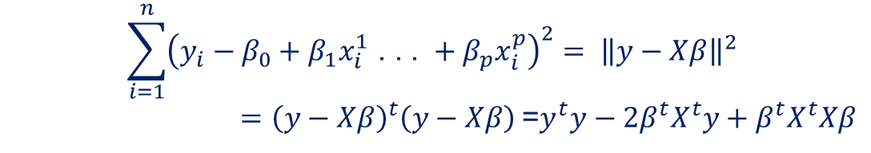
UEINF12 : Statistiques et Probabilités
Licence 3 - Informatique
Machine Learning
Estimation des moindres carrés (M.C)
Si l’on note X la matrice (n*(p+1)) composées des lignes (1,$x_{i}^{1}…$ $x_{i}^{p}$).
On obtient les valeurs de coefficients β en minimisant l’erreur quadratique.
La régression linéaire consiste à minimiser l’erreur quadratique :
Le minimum est obtenu lorsque la dérivée s’annule :
Si la matrice X^{t}X est inversible on obtient le minimum ${\hat{β}={\left(X^{t}X \right)}^{−1}X}^{t}y$.
On en déduit ensuite les valeurs prédites :$\hat{ Y}=X{{\left(X^{t}X \right)}^{−1}X}^{t}Y$
Géométriquement, la régression est la projection : $\hat{Y}$ de Y sur l’espace vectoriel Vect(X) et de plus σ²=cos²(angle(Y, :$\hat{Y}$)).
$$\sum_{i=1}^{n}{{\left(y_{i}−β_{0}+β_{1}x_{i}^{1}\text{ . . . }+β_{p}x_{i}^{p}\right)}^{2}}= {\left\|y−Xβ\right\|}^{2}$$
$={\left(y−Xβ\right)}^{t}\left(y−Xβ\right)$=$y^{t}y−2β^{t}X^{t}y+β^{t}X^{t}Xβ$
$X^{t}y−X^{t}Xβ=$0

Slide 14

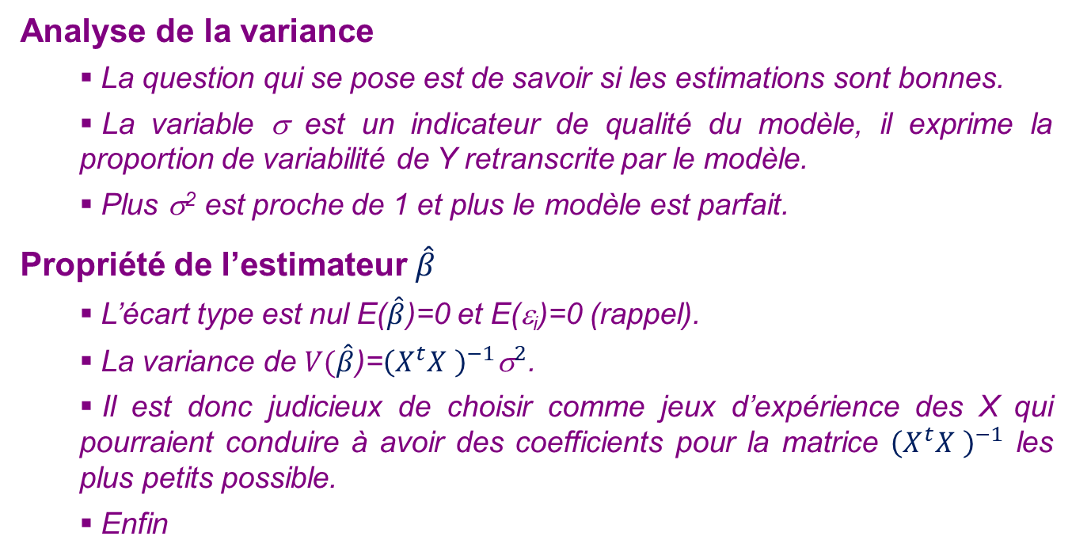
UEINF12 : Statistiques et Probabilités
Licence 3 - Informatique
Machine Learning
Analyse de la variance
La question qui se pose est de savoir si les estimations sont bonnes.
La variable σ est un indicateur de qualité du modèle, il exprime la proportion de variabilité de Y retranscrite par le modèle.
Plus σ² est proche de 1 et plus le modèle est parfait.
Propriété de l’estimateur $\hat{β}$
L’écart type est nul E($\hat{β}$)=0 et E(ε_{i})=0 (rappel).
La variance de $V(\hat{β}\text{)=}{\left(X^{t}X \right)}^{−1}{\text{σ}}^{2}$.
Il est donc judicieux de choisir comme jeux d’expérience des X qui pourraient conduire à avoir des coefficients pour la matrice ${\left(X^{t}X \right)}^{−1}$ les plus petits possible.
Enfin
$$\hat{y}=\hat{β_{0}}+\hat{β_{1}}x_{1}…+\hat{β_{p}}x_{p}$$

Slide 15


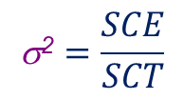
UEINF12 : Statistiques et Probabilités
Licence 3 - Informatique
Machine Learning
Analyse de la variance
La question qui se pose est de savoir si les estimations sont bonnes.
La variable σ est un indicateur de qualité du modèle, il exprime la proportion de variabilité de Y retranscrite par le modèle.
Plus σ² est proche de 1 et plus le modèle est parfait.
Equation d’analyse de la variance
La mesure de l’ajustement de la régression linéaire est proportionnelle à la quantité d’écart qui existe entre les différentes valeurs de Y (variance).
La variance de Y peut se décomposer comme la somme de la variance des valeurs estimées et des variances de résidus.
$$\sum_{i=1}^{n}{{\left(y_{i}−\overline{y}\right)}^{2}}=\sum_{i=1}^{n}{{\left(\hat{y_{i}}−\overline{y}\right)}^{2}}+\sum_{i=1}^{n}{{\left(y_{i}−\hat{y_{i}}\right)}^{2}}$$
$$\overline{y}=Moyenne$$
$$\hat{y}=valeurs prédites$$
$$\text{}\text{2}=\frac{SCE}{SCT}$$
Somme des carrés
total : SCT
Somme des carrés
expliquée : SCE
Somme des carrés
résiduelle : SCR

Slide 16


UEINF12 : Statistiques et Probabilités
Licence 3 - Informatique
Machine Learning
Analyse des résultats
Les degrés de liberté.
si coefficient de corrélation σ² = SCE/SCT est proche de 1, cela signifie que les variations de Y s’explique par des variations de X.
La variance résiduelle SCR/(n-p-1).
Le pouvoir explicatif du modèle est donné par la statistique de Snedecor
Plus f se rapprochera de 1 et plus les X expliquent les variations de Y au détriment des erreurs résiduelles.
Test sur la pente de la droite de régression est donnée par :
$$SCT=SCE+SCR$$
n-1
p
n-p-1
$$f=\frac{SCE/p}{SCR/(n−p−1)}$$

Slide 17
UEINF12 : Statistiques et Probabilités
Licence 3 - Informatique
Machine Learning
Régression linéaire sous Excel
Variables observées X¹, X², X³, X⁴
Modèle | Prix | Cylindrée | Puissance | Poids | Conso
Dalhatsu Cuore | 11600 | 846 | 32 | 650 | 5,7
Suzuki Swift 1.0 GLs | 12490 | 993 | 39 | 750 | 5,8
Fiat Panda Mambo L | 10450 | 899 | 29 | 730 | 6,1
VW Polo 1.4 60 | 17140 | 1390 | 44 | 955 | 6,5
Opel Corse 1.2i Eco | 14825 | 1195 | 33 | 895 | 6,8
Subaru Vivio 4WD | 13730 | 658 | 32 | 740 | 6,8
Toyota Corolla | 19490 | 1331 | 55 | 1010 | 7,1
Ferrai 456 GT | 285000 | 5474 | 325 | 1690 | 21,2
Mercedes S 600 | 183900 | 5987 | 300 | 2250 | 18,7
Maserati Ghibli GT | 92500 | 2789 | 209 | 1485 | 14,5
Oprel Astra 1.6i 16v | 25000 | 1597 | 74 | 1080 | 7,4
Peugeot 306 XS 108 | 22350 | 1761 | 74 | 1100 | 9
Renault Safrane 2.2 V | 36600 | 2165 | 101 | 1500 | 11,7
Seat Ibiza 2.0 GTI | 22500 | 1983 | 85 | 1075 | 9,5
VW Golf 2.0 GTI | 31580 | 1984 | 85 | 1155 | 9,5
Citroen ZX Volcano | 28750 | 1998 | 89 | 1140 | 8,8
Fiat Escort 1.4i PT | 22600 | 1580 | 65 | 1080 | 9,3
Ford Escort 1.4i PT | 20300 | 1390 | 54 | 1110 | 8,6
Honda Civic joker 1.4 | 19900 | 1396 | 66 | 1140 | 7,7
Volvo 850 2.5 | 39800 | 2435 | 106 | 1370 | 10,8
Ford Fiesta 1.2 Zetec | 19740 | 1242 | 55 | 940 | 6,6
Hyundai Sonata 3000 | 38990 | 2972 | 107 | 1400 | 11,7
Lancia K 3.0 LS | 50800 | 2958 | 150 | 1550 | 11,9
Mazda Hachtback V | 36200 | 2497 | 122 | 1330 | 10,8
Mitsubishi Galant | 31950 | 1998 | 66 | 1300 | 7,6
Opel Omega 2.5i V6 | 47700 | 2496 | 125 | 1670 | 11,3
Peugot 806 2.0 | 36950 | 1998 | 89 | 1560 | 10,8
Nissan Primera 2.0 | 26950 | 1997 | 92 | 1240 | 9,2
Seat Alhamnra 2.0 | 36400 | 1984 | 85 | 1635 | 11,6
Toyota Previa salon | 50900 | 2438 | 97 | 1800 | 12,8
Volvo 960 Kombi aut | 49300 | 2473 | 125 | 1570 | 12,7
Variable Y a estimée
Statistiques de a régression
Coef multiple σ | 0.9773
Coef σ² | 0.9551
Coef ajusté σ² | 0.9482
Ecart type | 0.8096
Y est bien expliqué
 | D° liberté | Som carrés
Régression | 4 | 362.8341
Résidus | 26 | 17.0432
Total | -20 | 379.8774
SCE, SCR, SCT
 | Coefficients | Probabilité
Constante | 2.4636 | 0,00047
Prix | 2.0011E-05 | 0,02893
Cylindrée | -0.00050 | 0,38331
Puissance | 0.0251 | 0,01754
Poids | 0.0042 | 5.44E-05
V$aleurs \hat{β}$

Slide 18
UEINF12 : Statistiques et Probabilités
Licence 3 - Informatique
Machine Learning
Bibliothèque scikit learn
Propose différents algorithmes capables de prédire les résultats Y (label ou target) en fonction des entrées X (features) d’un modèle.
Pour cela on doit définir le modèle : linéaire, polynomial, arbre de décision, réseau de neurones, machines à vecteurs de support (SVM)…
A partir modèle choisi et en fonction d’un séries d’entrée (samples), la bibliothèque entraine le modèle afin de caler ses paramètres.
Seul la génération avec des informations sur les hyper paramètres (learning rate pour la RL, nombre de neurones pour un RN, ...) diffère.
#Génération du modèle approprié
Modele = LinearRegression( « hyper paramètres du modèle » )
#Entrainement du modèle
Modele.fit(X, y) //2 tableaux numpy X[n_samples, n_features], y[n_samples, n_target=1]
#Evaluer le modèle
Modele.score(X, y)
#Utilisation du modèle
Modele.predict(X)

Slide 19
UEINF12 : Statistiques et Probabilités
Licence 3 - Informatique
Machine Learning
Apprentissage scikit learn
Régression linéaire
Support vector machine
#Utilisation des bibliothèques appropriées
import numpy as np
from sklearn.linear_model import LinearRegression
import matplotlib.pyplot as plt
#Génération du DataSet
np.random.seed(0)
n_features=1 ; n_target = 1 ; n_samples = 100
X = np.linspace(0, 10, n_samples).reshape (n_samples, n_features)
y = X+np.random.randn(n_samples, n_target)
#Entrainement, evaluation et prediction
modele = LinearRegression()
modele.fit(X, y)
score = modele.score(X, y)
prediction = modele.predict(X)
#Affichage des résultats
plt.scatter(X, y)
plt.plot(X, prediction, c='r')
print(score)
#Utilisation des bibliothèques appropriées
import numpy as np
from sklearn.svm import SVR
import matplotlib.pyplot as plt
#Génération du DataSet
np.random.seed(0)
n_features=1 ; n_target = 1 ; n_samples = 100
X = np.linspace(0, 10, n_samples).reshape (n_samples, n_features)
y = X*(X+np.random.randn(n_samples, n_target))
#Entrainement, evaluation et prediction
modele = SVR( C=100)
modele.fit(X, y)
score = modele.score(X, y)
prediction = modele.predict(X)
#Affichage des résultats
plt.scatter(X, y)
plt.plot(X, prediction, c='r')
print(score)

Slide 20
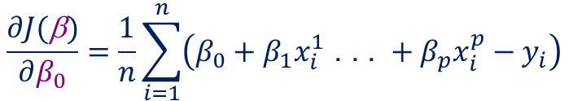
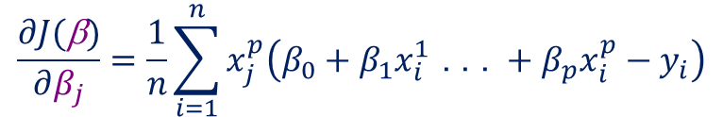

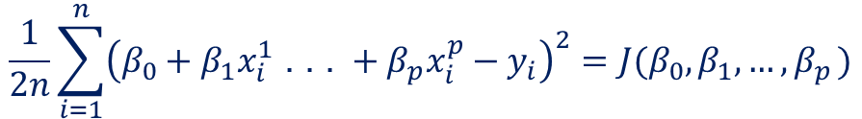

UEINF12 : Statistiques et Probabilités
Licence 3 - Informatique
Machine Learning
Apprentissage supervisé : Descente de gradient
L’algorithme de descente du gradient est une algorithme d’optimisation, qui permet de trouver le minimum de n’importe qu’elle fonction convexe.
Une fonction f() définie sur un intervalle I est convexe (un seul minima local) si pour tout x et y de I et pour tout t∈ [0,1] on a :
En machine learning ou en deep learning on utilise cet algorithme pour trouver le minimum de la fonction d’erreur quadratique qui est convexe.
Algorithme
Fonction de coût.
$f\left(tx+\left(1−t\right)y\right)≤tf\left(x\right)$+$\left(1−t\right)f\left(y\right)$
$$\frac{1}{2n}\sum_{i=1}^{n}{{\left(β_{0}+β_{1}x_{i}^{1}\text{ . . . }+β_{p}x_{i}^{p}−y_{i}\right)}^{2}}=J(β_{0},β_{1},{…,β}_{p})$$
avec
$$β= (β_{0},β_{1},{…,β}_{p})$$
$$\frac{∂J(\text{β})}{∂β_{j}}=\frac{1}{n}\sum_{i=1}^{n}{x_{j}^{p}\left(β_{0}+β_{1}x_{i}^{1}\text{ . . . }+β_{p}x_{i}^{p}−y_{i}\right)}$$
η "Learning rate"
Initialisation de β ⁰
tant que β n’a pas convergé
β ^{i+1} = β ^{i} - η ∇ f(β)
$$\frac{∂J(\text{β})}{∂β_{0}}=\frac{1}{n}\sum_{i=1}^{n}{\left(β_{0}+β_{1}x_{i}^{1}\text{ . . . }+β_{p}x_{i}^{p}−y_{i}\right)}$$

Slide 21
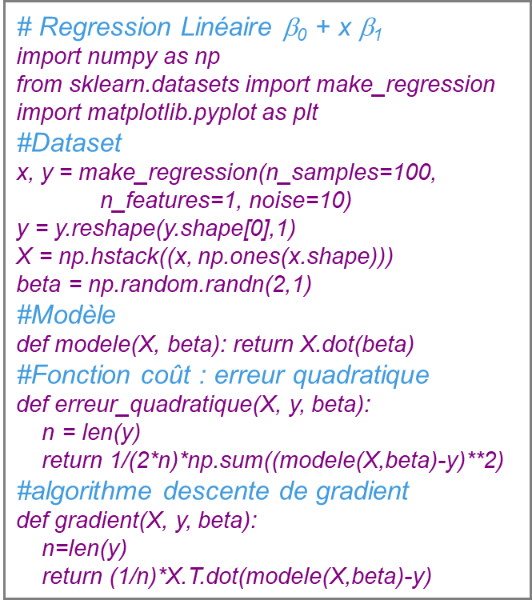
UEINF12 : Statistiques et Probabilités
Licence 3 - Informatique
Machine Learning
Descente de gradient : régression linéaire simple
# Regression Linéaire $\text{}$₀ + x $\text{}$₁
import numpy as np
from sklearn.datasets import make_regression
import matplotlib.pyplot as plt
#Dataset
x, y = make_regression(n_samples=100,
n_features=1, noise=10)
y = y.reshape(y.shape[0],1)
X = np.hstack((x, np.ones(x.shape)))
beta = np.random.randn(2,1)
#Modèle
def modele(X, beta): return X.dot(beta)
#Fonction coût : erreur quadratique
def erreur_quadratique(X, y, beta):
n = len(y)
return 1/(2*n)*np.sum((modele(X,beta)-y)**2)
#algorithme descente de gradient
def gradient(X, y, beta):
n=len(y)
return (1/n)*X.T.dot(modele(X,beta)-y)
def descente_gradient(X, y, beta, learning_rate, n_iterations):
historique = np.zeros(n_iterations)
for i in range(0, n_iterations):
beta = beta -learning_rate*gradient
(X,y,beta)
historique[i] = erreur_quadratique (X, y, beta)
return beta, historique
#apprentissage
beta_final , cost_history= descente_gradient(X, y,
beta, learning_rate=0.01, n_iterations=1000)
#coefficient de détermination
def coeff_determination(y, prediction) :
u = ((y-prediction)**2).sum()
v = ((y-y.mean())**2).sum()
return 1 – u/v
#affichage du dataset et de la régression
prediction = modele(X,beta_final)
plt.scatter(x, y)
plt.scatter(x, prediction, c='r')

Slide 22
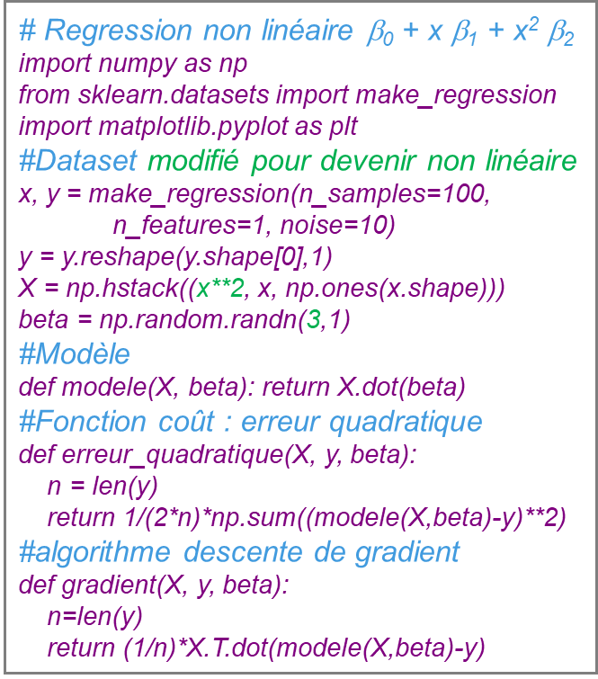
UEINF12 : Statistiques et Probabilités
Licence 3 - Informatique
Machine Learning
Descente de gradient : régression linéaire simple
# Regression non linéaire $\text{}$₀ + x $\text{}$₁ + x² $\text{}\text{2}$
import numpy as np
from sklearn.datasets import make_regression
import matplotlib.pyplot as plt
#Dataset modifié pour devenir non linéaire
x, y = make_regression(n_samples=100,
n_features=1, noise=10)
y = y.reshape(y.shape[0],1)
X = np.hstack((x**2, x, np.ones(x.shape)))
beta = np.random.randn(3,1)
#Modèle
def modele(X, beta): return X.dot(beta)
#Fonction coût : erreur quadratique
def erreur_quadratique(X, y, beta):
n = len(y)
return 1/(2*n)*np.sum((modele(X,beta)-y)**2)
#algorithme descente de gradient
def gradient(X, y, beta):
n=len(y)
return (1/n)*X.T.dot(modele(X,beta)-y)
def descente_gradient(X, y, beta, learning_rate, n_iterations):
historique = np.zeros(n_iterations)
for i in range(0, n_iterations):
beta = beta -learning_rate*gradient
(X,y,beta)
historique[i] = erreur_quadratique (X, y, beta)
return beta, historique
#apprentissage
beta_final , cost_history= descente_gradient(X, y,
beta, learning_rate=0.01, n_iterations=1000)
#coefficient de détermination
def coeff_determination(y, prediction) :
u = ((y-prediction)**2).sum()
v = ((y-y.mean())**2).sum()
return 1 – u/v
#affichage du dataset et de la régression
prediction = modele(X,beta_final)
plt.scatter(x, y)
plt.scatter(x, prediction, c='r')

Slide 23
UEINF12 : Statistiques et Probabilités
Licence 3 - Informatique
Machine Learning
Apprentissage non supervisé : Arbre de décision
Les arbres de décision (AD) sont une catégorie d’arbres utilisés dans l’exploration de données et en informatique décisionnelle.
Ils permettent d’obtenir un résultat en se fondant sur une analogie avec les exemples passés (passage des cas particuliers à la loi générale).
La construction d’un AD se réalise en deux étapes.
Etape 1 : la construction est un processus itératif de division de l’espace des données en régions de plus en plus pures en terme de classes.
Chaque nœud intermédiaire réalise un test portant sur une variable dont le résultat indique la branche à suivre dans l'arbre.
Pour classer un nouveau cas il faut suivre le chemin partant de la racine à une feuille de l'arbre en effectuant les différents tests à chaque nœud.
Etape 2: l’élagage ("pruning") consiste à supprimer les feuilles peu représentatives pour garder de bonnes performances prédictives.
Il existe un grand nombre de logiciels permettant de modéliser un processus sous la forme d’un arbre de décision : CART, CHAID, C4.5 …

Slide 24
UEINF12 : Statistiques et Probabilités
Licence 3 - Informatique
Machine Learning
Apprentissage non supervisé : Arbre de décision
Les algorithmes différents les uns des autres par les critères qui vont permettre de sélectionner l’ordre dans lesquels seront réalisés les tests.
Douleur
Les nœuds testent les attributs
Aucune
Abdomen
Poitrine
Toux
Gorge
Appendicite
Infarctus
Les branches représentent les valeurs des attributs
Fièvre
Oui
Non
Oui
Fièvre
Rhume
Non
Rien
Les feuilles indiquent la classe résultante
Non
Oui
Mal de gorge
Refroidissement
Rhume

Slide 25
UEINF12 : Statistiques et Probabilités
Licence 3 - Informatique
Machine Learning
Arbre de décision : construction
La construction qui correspond à la phase de prédiction est totalement automatique, elle n’est en rien dirigée par les utilisateurs.
Les algorithmes de construction consistent à trouver les variables les plus discriminantes, c’est-à-dire celles qui séparent le mieux les données.
Il existe plusieurs mesures qui permettent de sélectionner ces variables.
Mesure : Entropie
L’algorithme ID3 (Itérative Dichotomiser 3) permet de sélectionner la variable qui a le gain d’information basé sur l’entropie la plus élevée.
L’entropie mesure le degré de désorganisation des données. Plus la valeur de l’entropie est grande et plus les données sont désorganisées.
L’entropie de Shannon pour une variable cible est donnée par :
$$H(S)=\sum_{c∈S}{−P(c)∗\log_{2}\left(P(c)\right) }$$
S est le jeux de données
c les classes de S
P(c) proportion d’individus de classe c
par rapport au nombre de S
Par convention
$$\log_{2}\left(0\right)=0$$

Slide 26
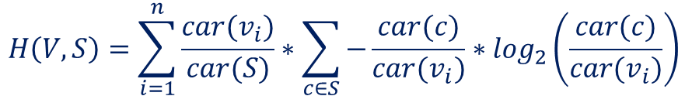

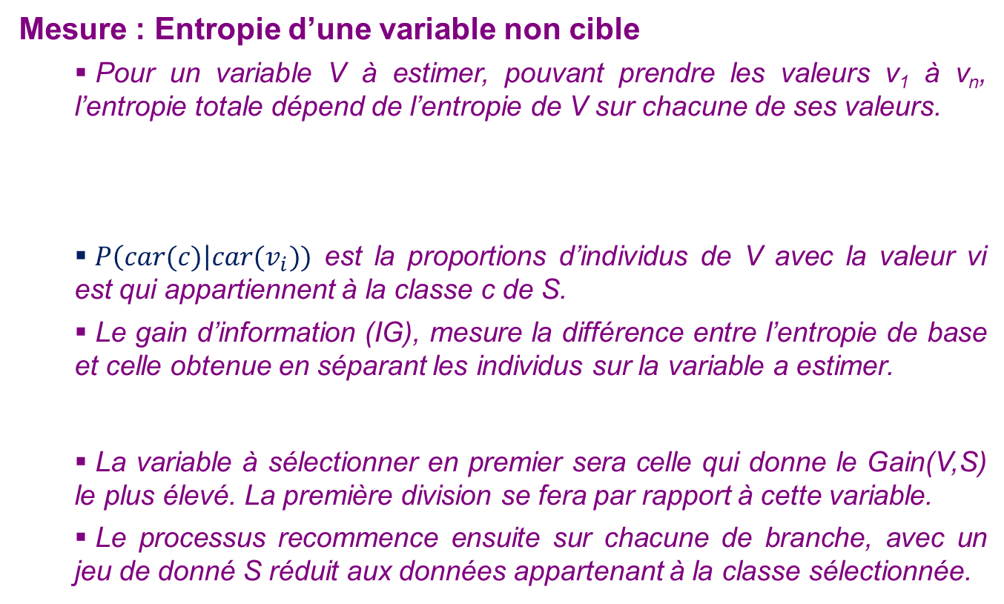
UEINF12 : Statistiques et Probabilités
Licence 3 - Informatique
Machine Learning
Mesure : Entropie d’une variable non cible
Pour un variable V à estimer, pouvant prendre les valeurs v₁ à v_{n}, l’entropie totale dépend de l’entropie de V sur chacune de ses valeurs.
$P\left(car(c)\right|car(v_{i}))$ est la proportions d’individus de V avec la valeur vi est qui appartiennent à la classe c de S.
Le gain d’information (IG), mesure la différence entre l’entropie de base et celle obtenue en séparant les individus sur la variable a estimer.
La variable à sélectionner en premier sera celle qui donne le Gain(V,S) le plus élevé. La première division se fera par rapport à cette variable.
Le processus recommence ensuite sur chacune de branche, avec un jeu de donné S réduit aux données appartenant à la classe sélectionnée.
$$H\left(V,S\right)=\sum_{i=1}^{n}{\frac{car(v_{i})}{car(S)}∗\sum_{c∈S}{−\frac{car(c)}{car(v_{i})}∗\log_{2}\left(\frac{car(c)}{car(v_{i})}\right) }}$$
$$G\left(V,S\right)=H\left(S\right) −H(V,S)$$

Slide 27
UEINF12 : Statistiques et Probabilités
Licence 3 - Informatique
Machine Learning
Exemple : Entropie
L’entropie de la variable cible (Achat) et donné obtenues à partir des deux probabilités d’acheter ou pas un ordinateur.
Pour les autres l’entropie est la somme des entropies de chaque cas.
Age | Statut | Revenu | Solvabilité | Achat PC
<= 30 | Chomeur | Elevé | Bon | Non
<= 30 | Salarié | Elevé | Bon | Non
[31..40] | Chomeur | Moyen | Mauvais | Non
> 40 | Etudiant | Bas | Bon | Oui
> 40 | Salarié | Moyen | Mauvais | Oui
> 40 | Etudiant | Bas | Bon | Oui
[31..40] | Etudiant | Bas | Bon | Oui
<= 30 | Salarié | Moyen | Mauvais | Non
<= 30 | Etudiant | Bas | Mauvais | Oui
> 40 | Salarié | Elevé | Bon | Oui
<= 30 | Etudiant | Moyen | Bon | Oui
[31..40] | Salarié | Moyen | Bon | Oui
[31..40] | Etudiant | Elevé | Mauvais | Oui
> 40 | Chomeur | Moyen | Bon | Non
$$E\left(Achat\right)=−\frac{9}{14}\log_{2}\left(\frac{9}{14}\right)−\frac{5}{14}\log_{2}\left(\frac{5}{14}\right)=0,940$$
$$E\left(Age≤30\right)=\frac{5}{14}\left(−\frac{2}{5}\log_{2}\left(\frac{2}{5}\right)−\frac{3}{5}\log_{2}\left(\frac{3}{5}\right)\right)=0,347$$
$$E\left(30<Age≤40\right)=\frac{4}{14}\left(−\frac{3}{4}\log_{2}\left(\frac{3}{4}\right)−\frac{1}{4}\log_{2}\left(\frac{1}{4}\right)\right)=0.232,$$
$$E\left(Age>40\right)=\frac{5}{14}\left(−\frac{1}{5}\log_{2}\left(\frac{1}{5}\right)−\frac{4}{5}\log_{2}\left(\frac{4}{5}\right)\right)=0,258$$
$$E\left(Age\right)=0,347+0.232+ 0,258=0.836$$

Slide 28
UEINF12 : Statistiques et Probabilités
Licence 3 - Informatique
Machine Learning
Mesure : Entropie
On obtient les gains suivants : G(Age) = 0.104 , G(Statut) = 0.594 , G(Revenu) = 0.226 et G(Solvabilité) = 0.003.
La variable Statut qui a le gain le plus élevé, est choisie.
Statut
Etudiant
Chômeur
Salarié
Achat
3 Achats et 2 non : partie non terminale
N-Achat
Age
La classe Salarié est de 5 individus
E(Achat) = 0.97
G(Age) = 0.97 et G(Statut)=G(Sol)=0.02
100%
< 30
100%
> 30
N-Achat
Achat
100%
100%

Slide 29
UEINF12 : Statistiques et Probabilités
Licence 3 - Informatique
Probabilités
La statistique une science du hasard
Branche des mathématiques ayant pour objet l'analyse (généralement non exhaustive) et l'interprétation de données quantifiables (Lamart 1851).
Statistique descriptive. Ensemble des méthodes utilisables pour mettre en valeur les caractéristiques extérieures d'une série de chiffres (Combe 1971).
Statistique mathématique. Ensemble des théorèmes, raisonnements et méthodes utilisables pour le traitement et l'analyse de données chiffrées (Combe 1971).
Il n’est pas possible de connaitre le comportement d’un phénomène aléatoire, mais il est possible d’en dégager une certitude globale. Par ls statistique.
Aujourd’hui les statistiques sont généralement utilisées par des phénomènes pour lesquels une étude complète est impossible, en raison principalement de leur complexité.

Slide 30
UEINF12 : Statistiques et Probabilités
Licence 3 - Informatique
Présentation
Définitions : probabilité
Probabilité est une vraisemblance, apparence de vérité, chance qu'une chose a d'être vraie.
En mathématique statistique : La probabilité de la réalisation d’un événement est le apport du nombre des cas favorables au nombre des cas possibles.
Le calcul des probabilités est réalisé a partir d’un ensemble de règles à l'aide desquelles on calcule les chances que l’évènement se réalise.
Probabilité statistique. Dans une table statistique de n événements si l'événement A s'est produit K fois, la probabilité statistique de A est le rapport K/n (Aur.-Weil 1981).

Slide 31






UEINF12 : Statistiques et Probabilités
Licence 3 - Informatique
Présentation
Quelques règles de base
Une probabilité est un nombre toujours compris entre 0 et 1.
(impossible) 0 ≤ P(E) ≤ 1 (certain)
La probabilité que deux événements se produisent en même temps.
P(E₁ et E₂) = P(E₁) * P(E₂ / E₁)
La probabilité que l’un ou l’autre des deux événements se produise.
P(E₁ ou E₂) = P(E₁) * P(E₂) – P(E₁ et E₂)
Si deux événements sont indépendants : P(E₁ et E₂)= P(E₁) * P(E₂)
Si deux éléments sont incompatibles : P(E₁ ou E₂) = P(E₁) * P(E₂)
Exemple : Qu’elle est la probabilité que deux personnes (dans un groupe de n personnes) aient le même jour d’anniversaire (pas l’année).
$$si n=2$$
$$si n=22$$
$$si n=40$$
$$p=1−\frac{365}{365}∗\frac{364}{365}=0.0027$$
$$p=1−\frac{365}{365}∗…∗\frac{344}{365}=0.5$$
$$p=1−\frac{365}{365}∗…∗\frac{326}{365}=0.9$$

Slide 32
UEINF12 : Statistiques et Probabilités
Licence 3 - Informatique
Présentation
Intelligence artificielle et probabilité
Un agent qui est immergé dans un environnement reçoit des informations partielles et/ou incertaines qui le conduisent à inférer sur l’état de cet environnement pour lui permettre de réaliser une action.
Le problème et de savoir comment l’agent peut tenir compte de l’incertitude sur l’environnement dans son processus de raisonnement, afin d’effectuer l’action la plus efficace.
Les probabilités permettent à l’agent d’apprendre automatiquement, de raisonner et prendre des décisions dans un domaine incertain. Elles représentent un degré de croyance pour un agent "intelligent".
L’agent cherche en générale à connaitre les relations existantes entre les causes (après observation) et les effets qu’elles produisent.
Si on dispose d’observations on peut s’en servir pour mettre à jour les états de croyances sur les relations qui lient les causes aux effets.
Les réseaux Bayésiens sont des modèles qui décrivent ces relations de dépendance entre les événements.

Slide 33
UEINF12 : Statistiques et Probabilités
Licence 3 - Informatique
Règles mathématiques
Modéliser l’incertitude
Les actions à réaliser dépendent d’une série d’événements ou de situations données.
Généralement un événement peut prendre une valeur dans [0,1], pour lequel 0 indique que l’événement n’a pas eu lieu et 1 qu’il s’est produit.
Toutes les autre valeurs correspondent à un probabilité que cet événement se soit produit ou pas.
La probabilité qu’un fumeur asthmatique ait des difficultés respiratoires est de 12,7%
Fumeur | Asthmatique | Dyspnée | Probabilité
V | V | V | 0.127
V | V | F | 0.018
V | F | V | 0.082
V | F | F | 0.035
F | V | V | 0.112
F | V | F | 0.065
F | F | V | 0.005
F | F | F | 0.556
Variables aléatoires (binaires)
2 causes : Fumer et asthme
1 effet : Difficulté respiratoire
Toutes les probabilités doivent sommer à 1

Slide 34
UEINF12 : Statistiques et Probabilités
Licence 3 - Informatique
Règles mathématiques
Un modèle probabiliste
Un événement élémentaire (EE) correspond à une des lignes du tableau que l’on va noter :
P(F=V, A=V, D=V) = 12,7%
Tous les événements élémentaires sont distincts, et correspondent à des situations différentes.
L’univers est l’ensemble des états possibles, c’est à dire de tous les événements élémentaires.
Les variables aléatoires sont des fonctions qui appliquée à un événement élémentaire retourne une valeur vraie ou faux :
La fonction Fumer(EE) retourne V si F=V
La fonction Fumer&Asthme(EE) retourne V si F et A =V
La modélisation d’un problème consiste généralement à identifier les variables aléatoires qui correspondent à des concepts distincts.
Puis on défini ensuite toutes les affectations possibles de ces variables.

Slide 35
UEINF12 : Statistiques et Probabilités
Licence 3 - Informatique
Règles mathématiques
Probabilité marginale
Probabilités conjointes correspondent à une assignation de toutes les valeurs aléatoires, c’est à dire à l’observation de toutes les variables.
Une probabilité marginale est une probabilité sur un sous ensemble des variables aléatoires.
Exemple :
$$P\left(F=V,D=V\right)=\sum_{a=V,F}{P(F=V, A=a, D=V)}$$
Fumeur | Asthmatique | Dyspnée | Probabilité
V | V | V | 0.072
V | V | F | 0.013
V | F | V | 0.080
V | F | F | 0.098
F | V | V | 0.150
F | V | F | 0.088
F | F | V | 0.050
F | F | F | 0.450
P(F=V, D=V) = 0.072+0.08
= 0.152

Slide 36
UEINF12 : Statistiques et Probabilités
Licence 3 - Informatique
Règles mathématiques
Probabilité d’une disjonction
Dans ce cas on s’intéresse non plus aux cas ou les variables sont assignées simultanément mais lorsque celles-ci sont disjointes.
Exemple : P(F=V ou D=V) = P(F=V) + P(D=V) – P(F=V, D=V)
= 1 – P(F=F, D=F) = 1 – (0.088 + 0.45) = 1 – 0.538 = 0.462
Fumeur | Asthmatique | Dyspnée | Probabilité
V | V | V | 0.072
V | V | F | 0.013
V | F | V | 0.080
V | F | F | 0.098
F | V | V | 0.150
F | V | F | 0.088
F | F | V | 0.050
F | F | F | 0.450
P(F=V) = 0,072+0,013
+ 0.08 + 0.098 = 0.262
P(D=V) – P(F=V, D=V)
0.15 + 0.05 = 0.2
P(F=V ou D=V)
0.262 + 0.2 = 0.462

Slide 37
UEINF12 : Statistiques et Probabilités
Licence 3 - Informatique
Règles mathématiques
Probabilité conditionnelle
Consiste à calculer la probabilité d’une assignation pour certaines variables subordonnées à la connaissance d’autres variables.
Quel serait la probabilité de ne pas avoir de difficultés respiratoires sachant que l’on est un fumeur.
P(D=F | F=V) = P(F=V, D=F) / P(F=V) = 0.111 / 0.262 = 0.421
Fumeur | Asthmatique | Dyspnée | Probabilité
V | V | V | 0.072
V | V | F | 0.013
V | F | V | 0.080
V | F | F | 0.098
F | V | V | 0.150
F | V | F | 0.088
F | F | V | 0.050
F | F | F | 0.450
P(F=V, D=F) = 0.013+0.098
= 0.111
P(F=V) = 0.072+0.013
+ 0.08 + 0.098 = 0.262
Soit : P(A | B) = P(A, B) / P(B)

Slide 38
UEINF12 : Statistiques et Probabilités
Licence 3 - Informatique
Règles mathématiques
Règle de chainage
Permet de faire le lien entre une probabilité marginale et des probabilités conditionnelles.
Par exemple pour deux variables, la probabilité d’être fumeur et de ne pas avoir de difficultés respiratoires peut s’exprimer de deux manières :
P(F=V, D=F) = P(D=F | F=V) * P(F=V)
P(F=V, D=F) = P(F=V | D=F) * P(D=F)
De façon général si l’on a n variables aléatoires X₁, …, X_{n} on a :
P(X₁, …, X_{n} ) = P(X_{n} | X₁, …, X_{n-1}) * P(X₁, …, X_{n-1})
= P(X_{n} | X₁, …, X_{n-1}) * P(X_{n-1} | X₁, …, X_{n-2}) * P(X₁, …, X_{n-2})
= . . .
Cette règle permet plutôt que d’exprimer toutes les probabilités jointes on peut spécifier les probabilités conditionnelles.
$$\prod_{i=1}^{n}{P\left(x_{i}\right|x_{1},…,x_{i−1})}$$

Slide 39
UEINF12 : Statistiques et Probabilités
Licence 3 - Informatique
Règles mathématiques
Indépendance
Deux variables X₁, X₂ sont indépendantes si :
P(X₁ | X₂) = P(X₁) ou P(X₂ | X₁) = P(X₂) ou P(X₁, X₂) = P(X₁)*P(X₂)
Y a-t-il un lien entre Fumer et être Asthmatique.
P(F=V | A=V) = P(F=V, A=V) / P(A=V) = 0.084 / 0.322 = 0.262
P(F=V)=0,262 donc les variables F et A sont indépendantes.
L’indépendance entre les variables permet de réduire la taille de la distribution des probabilités et rend les calculs plus efficaces.
Règle de Bayes
La probabilité de certaines causes sachant les effets que l’on observe peut être liée à la probabilité des effets connaissant les causes.
P(Cause | Effet) = P(Effet | Cause) * P(Cause) / P(Effet)
Cette règle permet de faire des raisonnement probabilistes. Elle donne une probabilité diagnostique à partir d’une probabilité causale.

Slide 40

UEINF12 : Statistiques et Probabilités
Licence 3 - Informatique
Règles mathématiques
Autres formes de la formule de Bayes
Le théorème de Bayes énonce des probabilités conditionnelles.
Il permet de calculer la probabilité d’une ou de plusieurs variables, dépendant de la connaissance d’autres variables.
On modifie également le théorème de Bayes en notant que comme :
soit :
_
_
Exemple : La probabilité d’être Malade si l’on est Fumeur correspond à l’intersection entre les deux variables.
F ∩ M
Fumeur
Malade
P(M | F) * P(F) = P(F ∩ M)
F ∩ M
Le calcul de P(F ∩ M) est symétrique on peut alors en conclure que :
P(F ∩ M) = P(F | M) * P(M)
$$P\left(M\right)=P\left(M∩F\right)+P\left(M∩\overline{F}\right)=P\left(M | F\right)∗P(F)+P(M|\overline{F})P(\overline{F})$$
$$P\left(F | M\right)=\frac{P\left(M | F\right)∗P(F)}{P\left(M | F\right)∗P\left(F\right)+P\left(M | \overline{F}\right)∗P(\overline{F})}$$

Slide 41
UEINF12 : Statistiques et Probabilités
Licence 3 - Informatique
Réseaux Bayésiens
Présentation
La base du raisonnement probabiliste se réalise à partir d’une table des probabilités conjointes qui permet de calculer toutes les situations.
Souvent on a besoin de centaines voir de milliers de variables aléatoires pour modéliser efficacement un problème.
Par exemple pour obtenir un bon modèle de diagnostique médicale le nombre de paramètres dépasse largement les dix milles.
L’approche basée sur des tables n’est donc pas praticable.
En effet, si le modèle dépend de mille variables binaires on devrait avoir une table avec 2¹⁰⁰⁰ rangées pour toutes les configurations différentes.
Les réseaux bayésiens permettent de représenter ces tables de manière implicite, et donc de construire des modèles pouvant être manipulés.
De plus il est également possible de construire les tables de probabilités à partir des observations.

Slide 42
UEINF12 : Statistiques et Probabilités
Licence 3 - Informatique
Réseaux Bayésiens
Réseaux Bayésiens
Permettent de représenter efficacement un modèle de raisonnement lié à un problème qui dépend d’un très grand nombre de variables aléatoires.
Un réseau Bayésien combine des notions de la théorie des graphes avec la théorie de probabilités.
Un RB permet de modéliser des connaissances d’un système expert ou de support d’aide à la décision, lorsque la causalité joue un rôle important et que ces liens de causalités sont incomplets ou mal connus.
Définition
Un RB est un graphe acyclique et orienté dans lequel les nœuds sont les variables et les arcs les relations de causalité entre ces variables.
Un arc de A vers un nœud B représente une causalité de A qui implique B, c’est-à-dire une probabilité de B conditionnée à la présence de A.
Une distribution de probabilités définie sur les variables complète la structure du RB.

Slide 43
UEINF12 : Statistiques et Probabilités
Licence 3 - Informatique
Réseaux Bayésiens
Exemple : Modélisation du réseau
Dans une usine des capteurs d’incendie et un système de vidéo permettent de détecter un incendie.
Une sirène automatique et/ou un opérateur peuvent donner l’alerte si la vidéo et/ou les capteurs signalent la présence d’incendie.
Des défauts électriques peuvent perturber ce fonctionnement.
Variables aléatoires (binaires)
Incendie, Défaut,
Vidéo, Capteur
Alerte et Sirène.
Incendie
Défaut
Vidéo
Capteur
Topologie du RB
Incendie peut être détecté par la vidéo ou par les capteurs …
…
Alerte
Sirène

Slide 44
UEINF12 : Statistiques et Probabilités
Licence 3 - Informatique
Réseaux Bayésiens
Exemple : Tables de probabilités conditionnelles
La table donne la probabilité d’un nœud en fonction de toutes les combinaisons possibles des variables qui l’influence.
P(I) | 0.01
Incendie
P(D) | 0.04
Défaut
I | D | P(C)
V | V | 0.70
V | F | 0.95
F | V | 0.25
F | F | 0.01
I | P(V)
V | 0.75
F | 0.02
Vidéo
Capteur
V | C | P(A)
V | V | 0.90
V | F | 0.75
F | V | 0.85
F | F | 0.01
Alerte
Sirène
C | D | P(S)
V | V | 0.80
V | F | 0.98
F | V | 0.15
F | F | 0.01

Slide 45
UEINF12 : Statistiques et Probabilités
Licence 3 - Informatique
Réseaux Bayésiens
Variables continues
Les RB peuvent également supporter des variables continues.
Dans ce cas les probabilités conditionnelles seront spécifiées par des fonction de densités de probabilités.
Dans l’exemple on pourrait préciser que le capteur ne s’active que si la température est supérieure à un valeur donnée;
Probabilité conjointe d’un événement
La probabilité conjointe d’un événement sur toutes les variable X=(X₁, … X_{n}) d’un réseau Bayésien est donnée par l’équation :
La probabilité conjointe des variables d’un RB et définie comme le produit des probabilités conditionnelles locales de toutes les variables.
Ainsi X_{i} ne dépend que de ses parents et d’aucune autre variable.
$$P\left(X_{1}, …, X_{n}\right)=\prod_{i=1}^{n}{P(}X_{i}| Parent\left(X_{i}\right))$$

Slide 46
UEINF12 : Statistiques et Probabilités
Licence 3 - Informatique
Réseaux Bayésiens
Exemple : Probabilité conjointe
P(A=F, S=F, C=V, V=V; I=V, D=F)
= P(A=F | C=V, V=V) * P(S=F | C=V, D=F)
P(C=V | I=V, D=F) * P(V=V | I=V) * P(I=V) * P(D=F)
= 0.10 * 0.02 * 0.95 * 0.75 * 0.01 * 0.96 ≈ 1.3 10⁻⁵
P(I) | 0.01
Incendie
Défaut
P(D) | 0.96
I | P(V)
V | 0.75
I | D | P(C)
V | F | 0.95
Vidéo
Capteur
V | C | P(A)
V | V | 0.10
C | D | P(S)
V | F | 0.02
Alerte
Sirène

Slide 47
UEINF12 : Statistiques et Probabilités
Licence 3 - Informatique
Réseaux Bayésiens
Probabilité marginale d’un événement
La probabilité marginale d’un évènement consiste à calculer la probabilité de cet événement sur une partie des variables de X.
Est la somme des probabilités conjointes de toutes les combinaisons qui laissent les variables affectées à la valeur de la probabilité recherchée.
Exemple : Probabilité marginale
La probabilité P(A=F, S=V) que seul la Sirène fonctionne même si l’Alerte n’est pas activée est donnée par la somme des probabilités conjointes pour toutes les possibilités de (V, C, I et D) soit :
P(A=F, S=V) = P(A=F, S=V, C=V, V=V; I=V, D=V)
+ P(A=F, S=V, C=V, V=V; I=V, D=F)
+ P(A=F, S=V, C=V, V=V; I=F, D=V) + ….
$$P\left(A=F, S=V\right)=\sum_{v}{\sum_{c}{\sum_{i}{\sum_{d}{P\left(A=F, S=V, V=v, C=c, I=i, D=d\right)}}}}$$

Slide 48
UEINF12 : Statistiques et Probabilités
Licence 3 - Informatique
Réseaux Bayésiens
Indépendances conditionnelles
Un des avantages des RB est qu’il est possible de réduire les calculs à partir des indépendances conditionnelles entre les variables.
Trois types d’indépendances conditionnelles peuvent être identifiées :
Un enfant sera indépendant de son grand père si le nœud père est observé. Sirène est indépendant de Incendie si Capteur est observé.
Deux enfants sont indépendants si leurs parents sont observés. Incendie et Défaut sont indépendants si Capteur est observé.
Deux parents sont indépendants si l’enfant n’est pas observé. Sirène et Alerte sont dépendant lorsque Capteur est observé.
Deux variables X et Y seront indépendantes sachant Z={Z₁, …Z_{n}} si tous les chemins non dirigés entre X et Y sont bloqués par Z.
Un chemin est bloqué s’il contient au moins un nœud D qui satisfait aux conditions suivantes :
∃ D ∈ Z | D a un arc entrant et un sortant ou deux sortants.
∃ D ∉ Z | D a deux arcs entrants et aucun descendant de D ∈ Z.

Slide 49
UEINF12 : Statistiques et Probabilités
Licence 3 - Informatique
Réseaux Bayésiens
Exemple : Règle d’indépendance
Capteur et ses descendants Alerte et Sirène ne sont pas observés le chemin est bloqué.
Incendie et Défaut sont-ils indépendant si Z = ∅ .
Incendie
Défaut
Alerte n’est pas observé donc le chemin est bloqué
Sirène n’est pas observé donc le chemin est bloqué
Vidéo
Capteur
Incendie et Défaut sont indépendant tant que Alerte, Capteur et Sirène ne sont pas observés.
Alerte
Sirène

Slide 50
UEINF12 : Statistiques et Probabilités
Licence 3 - Informatique
Réseaux Bayésiens
Exemple : Règle d’indépendance
Capteur bloque le chemin car il est observé et que c’est un nœud avec un arc entrant et un sortant
Incendie et Alerte sont-ils indépendant si Z = {capteur}.
Vidéo n’est pas observé et donc le chemin reste ouvert
Incendie
Défaut
Vidéo
Capteur
Incendie et Alerte restent dépendants tant que vidéo ne sera pas observé.
Alerte
Sirène

Slide 51
UEINF12 : Statistiques et Probabilités
Licence 3 - Informatique
Réseaux Bayésiens
Exemple : Règle d’indépendance
Vidéo et Capteur sont-ils indépendant si Z = {Incendie, Intervention}.
Incendie
Défaut
Incendie est observé et le nœud a deux arc sortants, le chemin est donc bloqué.
Vidéo
Capteur
Alerte n’est pas observé, mais son descendant l’est. Le chemin n’est donc pas bloqué
Alerte
Sirène
Vidéo et Capteur restent dépendants
Intervention

Slide 52
UEINF12 : Statistiques et Probabilités
Licence 3 - Informatique
Réseaux Bayésiens
Calcul des probabilités
L’usage des RB est de calculer des probabilités étant donné le résultat d’une série d’observation P(X | O).
Un calcul exacte qui consiste à énumérer toutes les possibilités pour les variables non observées donne accès à la probabilité exacte.
Cette méthode est souvent trop lourde car le problème est NP-complet.
Inférence approximative
En général il n’est pas nécessaire d’avoir une valeur exacte.
La méthode de rejet consiste à affecter aléatoirement des valeurs aux différentes variables qui ne sont pas dans O.
La méthode consiste à simuler des observations complètes du réseau et à estimer les fréquences d’apparition des situations correspondant à la requête P(X | O) que l’on veut calculer.
Attention si la réalisation de X est très rare pour les conditions O, la méthode n’est pas précise.

Slide 53
UEINF12 : Statistiques et Probabilités
Licence 3 - Informatique
Réseaux Bayésiens
Inférence approximative : exemple
Pour échantillonner une observation sur notre réseau.
(1) On tire deux valeurs aléatoires dans [0,1] pour Incendie et Défaut.
Si la première est > 0.01 I prend la valeur F sinon I reçoit V.
Si la seconde est > 0.04 D reçoit F sinon D reçoit V.
(2) On génère deux nouvelles valeurs aléatoires pour V et C.
En supposant que I=V et D=F, on affectera V à Vraie si le premier nombre est < 0.75 et à Faux dans le cas contraire.
Si la seconde valeur est < 0.95 la valeur de C sera mise à V.
Connaissant maintenant les valeurs de V, C et D on peut de la même manière générer des valeurs pour A et S comme précédemment.
In fine il ne resterait plus qu’a compter le nombre de situation ou A=S=V, et le nombre de situations ou I=A=S=V puis à faire le rapport.
Un jeu de 100 000 test permet d’obtenir 818 situation I=A=S=V et 2272 situation A=S=V soit une probabilité de 36% d’avoir un incendie.

Slide 54
UEINF12 : Statistiques et Probabilités
Licence 3 - Informatique
Réseaux Bayésiens
Apprentissage automatique
Le problème qui se pose généralement consiste à trouver une méthode pour construire le réseau.
Pour cela on a besoin d’identifier les variables impliquées, de rechercher les dépendances ou indépendances qui lient ces variables.
Enfin, il est nécessaire d’obtenir des tables de probabilités qui décrivent les liens de ces variables avec l’environnement.
Dans ce cours on se limitera à estimer les tables de probabilités, en supposant que la structure du réseau est connue.
La question revient à calculer les probabilités conditionnelles :
P(X_{i} | Parent(X_{i})))
L’apprentissage automatique consiste à collecter une série de données sur l’environnement que l’on souhaite modéliser, puis à en déduire les tables de probabilités.
Le réseau va alors s’adapter à l’environnement et apprendre à l’imiter.

Slide 55
UEINF12 : Statistiques et Probabilités
Licence 3 - Informatique
Apprentissage automatique
Apprentissage automatique : a partir de données complètes
Les tables de probabilités sont souvent mal connues elles doivent être déduites à partir d’un ensemble d’observations réalisées.
Si l’on dispose d’un jeux de donnés complet, pour lequel toutes les variables sont observées, l’apprentissage fréquentiel est bien adapté.
Comme pour l’inférence approximative on se base sur les fréquences d’apparition des situations pour estimer les probabilités.
Ainsi, la probabilité qu’une variable X prenne la valeur x en fonction des observations sur ses parents sera :
Pour éviter d’avoir des probabilités à zéro, si une situation n’est pas observée, on peut ajouter une constante δ=1 aux fréquences.
Dans la suite on notera P(X_{i}=v_{j} | parents(X_{i})=v_{k}) = θ_{i,j,k} la probabilité que la variable X_{i} prenne une valeur v_{j} si ses parents sont dans l’état v_{k} .
$$P\left(X=x | Parents(X)=x_{i}\right)=\frac{Freq\left(X=x, Parents\left(X\right)=x_{i}\right)}{Freq(Parents\left(X\right)=x_{i})}$$

Slide 56
UEINF12 : Statistiques et Probabilités
Licence 3 - Informatique
Réseaux Bayésiens
Apprentissage automatique : exemple
En analysant les patients un médecin dispose d’une série de 200 données.
Fumeur | Asthmatique | Dyspnée | Probabilité
V | V | V | 24
V | V | F | 3
V | F | V | 16
V | F | F | 6
F | V | V | 20
F | V | F | 13
F | F | V | 0
F | F | F | 118
Fumeur
Asthme
Dyspnée
Probabilité Fumeur
P(F=V) = Freq(F=V)/freq(F)
(49+1) / (151+1 + 49+1)= 0.25
Probabilité Asthmatique
P(A=V) = Freq(A=V)/freq(A)
(60+1) / (140+1 + 60+1)= 0.30
Probabilité Dyspnée
P(D=V | F=F, A=F)
(0+1) / (118+1 + 0+1)= 0.008

Slide 57
UEINF12 : Statistiques et Probabilités
Licence 3 - Informatique
Apprentissage automatique
Apprentissage automatique : a partir de données incomplètes
Si pour certaines observations on n’a pas toutes les variables.
On peut rejeter ces observations. Mais souvent les données observées sont incomplètes, il faut donc prendre en compte ces observations.
On donne alors une valeur aléatoire aux probabilités, et l’on compte ensuite les occurrences des observations du jeu d’apprentissage.
Pour une observation complète la probabilité conditionnelle associée à cette observation est à 1, les autres sont à 0.
Pour autres, les probabilités associées sont liées aux probabilités.
Si X₁ dépend de X₂ et X₃.
et que l’on observe.
Et P(X₁=x₁, | X₂=x₂, X₃=V)=0.7
X₁=x₁, X₂=x₂, X₃=x₃.
P(X₁=x₁, | X₂=x₂, X₃=x₃) =1
0 pour toutes les autres.
X₁=x₁, X₂=x₂
P(X₁=x₁, | X₂=x₂, X₃=V)=0.7
P(X₁=x₁, | X₂=x₂, X₃=F)=0.3
0 pour toutes les autres.
On évalue les valeurs de de chacune des probabilités en fonction de leur fréquence dans le jeu de données.
On itère la procédure tant que les probabilités évoluent.

Slide 58
UEINF12 : Statistiques et Probabilités
Licence 3 - Informatique
Apprentissage automatique
Exemple :
Si l’on souhaite trouver les tables de probabilités des variables aléatoires Alerte et Sirène (X_{i}, X_{i}) influencées uniquement par Capteur.
Nous devons estimer 8 probabilités conditionnelles.
Dans notre exemple Capteur= X₁, Alerte=X_{Z} et Sirène= X₃
C | P(C=V) = $θc$ | P(C=F) =1-$θc$
A | P(A=V | C=V) = $θ2,V,V$ | P(A=F | C=V) = $θ2,F,V$
A | P(A=V | C=F) = $θ2,V,F$ | P(A=F | C=F) = $θ2,F,F$
S | P(S=V | C=V) = $θ3,V,V$ | P(S=F | C=V) = $θ3,F,V$
S | P(S=V | C=F) = $θ3,V,F$ | P(S=F | C=F) = $θ3,F,F$
Capteur
Alerte
Sirène
Initialisation aléatoire : θ_{2,V,V}=0.3 θ_{2,V,F}=0.5 θ_{3,V,V}=0.4 θ_{3,V,F}= 0.3

Slide 59
UEINF12 : Statistiques et Probabilités
Licence 3 - Informatique
Apprentissage automatique
Etape 1
C | A | S | θ_{2,V,V} | θ_{2F,V} | θ_{2,V,F} | θ_{2,F,F} | θ_{3,V,V} | θ_{3,F,V} | θ_{3,V,F} | θ_{3,F,F}
F | F | F | 0 | 0 | 0 | 1 | 0 | 0 | 0 | 1
V | V | V | 1 | 0 | 0 | 0 | 1 | 0 | 0 | 0
V | ? | V | 0.3 | 0.7 | 0 | 0 | 1 | 0 | 0 | 0
F | ? | F | 0 | 0 | 0.5 | 0.5 | 0 | 0 | 0 | 1
V | F | V | 0 | 1 | 0 | 0 | 1 | 0 | 0 | 0
V | F | ? | 0 | 1 | 0 | 0 | 0.4 | 0.6 | 0 | 0
V | ? | ? | 0.3 | 0.7 | 0 | 0 | 0.4 | 0.6 | 0 | 0
F | ? | ? | 0 | 0 | 0.5 | 0.5 | 0 | 0 | 0.3 | 0.7
F | F | F | 0 | 0 | 0 | 1 | 0 | 0 | 0 | 1
V | V | ? | 1 | 0 | 0 | 0 | 0.4 | 0.6 | 0 | 0
V | F | V | 0 | 1 | 0 | 0 | 1 | 0 | 0 | 0
F | V | F | 0 | 0 | 1 | 0 | 0 | 0 | 0 | 1
 |  | N* | 2.6 | 4.4 | 2 | 3 | 5.2 | 1.8 | 0.3 | 4.7
Estimation: θ_{2,v,V}=2.6/(2.6+4,4)=0.37 θ_{2,V,F}=2/(2+3)=0.4
θ_{3,V,V}=5.2/(5.2+1.8)=0.74 θ_{3,V,F}=0.3/(0.3+4.7)=0.06

Slide 60
UEINF12 : Statistiques et Probabilités
Licence 3 - Informatique
Apprentissage automatique
Etape 2
C | A | S | θ_{2,V,V} | θ_{2,F,V} | θ_{2,V,F} | θ_{2,F,F} | θ_{3,V,V} | θ_{3,F,V} | θ_{3,V,F} | θ_{3,F,F}
F | F | F | 0 | 0 | 0 | 1 | 0 | 0 | 0 | 1
V | V | V | 1 | 0 | 0 | 0 | 1 | 0 | 0 | 0
V | ? | V | 0.37 | 0.63 | 0 | 0 | 1 | 0 | 0 | 0
F | ? | F | 0 | 0 | 0.4 | 0.6 | 0 | 0 | 0 | 1
V | F | V | 0 | 1 | 0 | 0 | 1 | 0 | 0 | 0
V | F | ? | 0 | 1 | 0 | 0 | 0.74 | 0.26 | 0 | 0
V | ? | ? | 0.37 | 0.63 | 0 | 0 | 0.74 | 0.26 | 0 | 0
F | ? | ? | 0 | 0 | 0.4 | 0.6 | 0 | 0 | 0.06 | 0.94
F | F | F | 0 | 0 | 0 | 1 | 0 | 0 | 0 | 1
V | V | ? | 1 | 0 | 0 | 0 | 0.74 | 0.26 | 0 | 0
V | F | V | 0 | 1 | 0 | 0 | 1 | 0 | 0 | 0
F | V | F | 0 | 0 | 1 | 0 | 0 | 0 | 0 | 1
 |  | N* | 2.74 | 4.26 | 1.8 | 3.2 | 6.23 | 0.77 | 0.06 | 4.94
Estimation: θ_{2,V,V}=2.74/(2.74+4.26)=0.39 θ_{2,V,F}=1.8/(1.8+3.2)=0.36
θ_{3,V,V}=6.23/(6.23+0.77)=0.89 θ_{3,V,F}=0.06/(0.06+4.94)=0.01

Slide 61
UEINF12 : Statistiques et Probabilités
Licence 3 - Informatique
Apprentissage automatique
Etape 3
C | A | S | θ_{2,V,V} | θ_{2,F,V} | θ_{2,V,F} | θ_{2,F,F} | θ_{3,V,V} | θ_{3,F,V} | θ_{3,V,F} | θ_{3,F,F}
F | F | F | 0 | 0 | 0 | 1 | 0 | 0 | 0 | 1
V | V | V | 1 | 0 | 0 | 0 | 1 | 0 | 0 | 0
V | ? | V | 0.39 | 0.61 | 0 | 0 | 1 | 0 | 0 | 0
F | ? | F | 0 | 0 | 0.36 | 0.64 | 0 | 0 | 0 | 1
V | F | V | 0 | 1 | 0 | 0 | 1 | 0 | 0 | 0
V | F | ? | 0 | 1 | 0 | 0 | 0.89 | 0.11 | 0 | 0
V | ? | ? | 0.39 | 0.61 | 0 | 0 | 0.89 | 0.11 | 0 | 0
F | ? | ? | 0 | 0 | 0.36 | 0.64 | 0 | 0 | 0.01 | 0.99
F | F | F | 0 | 0 | 0 | 1 | 0 | 0 | 0 | 1
V | V | ? | 1 | 0 | 0 | 0 | 0.89 | 0.11 | 0 | 0
V | F | V | 0 | 1 | 0 | 0 | 1 | 0 | 0 | 0
F | V | F | 0 | 0 | 1 | 0 | 0 | 0 | 0 | 1
 |  | N* | 2.78 | 4.22 | 1.72 | 3.28 | 6.67 | 0.33 | 0.01 | 4.99
θ_{2,V,V}=2.78/(2.78+4.22)=0.4 θ_{2,V,F}=1.72/(1.72+3.28)=0.34
θ_{3,V,V}=6.67/(6.67+0.33)=0.95 θ_{3,V,F}=0.01/(0.01+4.99)=0.0
Après 5 itérations on obtient
θ_{2,V,V}=0.4 ; θ_{2,V,F}=0.33 ; θ_{3,V,V}=1 ; θ_{3,V,F}=0

Slide 62
UEINF12 : Statistiques et Probabilités
Licence 3 - Informatique
Apprentissage automatique
Algorithme EM : Expérance-Maximisation
L’algorithme EM est un algorithme qui fait partie d’une famille d’outils facilitant l’exploitation et l’analyse des données : Data Mining
Le Data Mining est un processus qui vise à extraire une connaissance ou un savoir à partir de grandes quantités de données.
L’algorithme EM fait partie de la sous famille de algorithmes : clustering
Clustering (regroupement) permet de construire des sous ensembles d’on les instances partagent les mêmes caractéristiques.
Data Mining
Apprentissage
supervisé
Apprentissage
non supervisé
Arbres de décision
Réseaux de neurones
Clustering
Règles associatives
Séquences Mining

Slide 63
UEINF12 : Statistiques et Probabilités
Licence 3 - Informatique
Apprentissage automatique
Algorithme EM : Maximum de vraisemblance
L’algorithme EM cherche les paramètres du maximum de vraisemblance d’un modèle dépendant de variables non observables.
On rappelle que P(x_{i}=v_{j} | parents(X_{i})=v_{k}) = θ_{i,j,k} est la probabilité que la variable x_{i} prenne une valeur v_{i} si ses parents sont dans l’état v_{k}.
La vraisemblance L de l’ensemble des données D (de taille m) par rapport aux probabilités conditionnelles est donnée par :
Dans la décomposition de P(D) le terme θ_{i,j,k} va apparaitre autant de fois N_{i,j,k} que l’on trouvera la configuration X_{i}=v_{j}, et Parents(X_{i})=v_{k} soit :
Pour trouver les tables de probabilités on cherche à optimiser $L\left(\text{D}\right)$.
$$L\left(\text{D} \right)=\prod_{l=1}^{m}{P\left(X=v^{l} | Parent(X)\right)= \prod_{i=1}^{n}{\prod_{l=1}^{m}{θ_{i, j\left(l\right), k(l)}}}}$$
$$L\left(\text{D}\right)=\prod_{i=1}^{n}{\prod_{k=1}^{j_{i}}{\prod_{j=1}^{k_{j}}{θ_{i,j,k}^{N_{i,j,k}}}}}$$

Slide 64
UEINF12 : Statistiques et Probabilités
Licence 3 - Informatique
Apprentissage automatique
Algorithme EM : Apprentissage itératif
L’algorithme EM (Expectation Maximization) rechercher par itérations successives les valeurs de θ_{i,j,k} qui maximisent la vraisemblance.
Comme les probabilités sont toujours inférieures à 1 l’algorithme évalue en réalité les valeurs sur la log-vraisemblance, qui facilite les calculs.
$$Q(θ)=E\left[log⁡(L\left({\text{D}}_{o}\text{,}{\text{D}}_{m}\right))\right]=\sum_{i=1}^{n}{\sum_{k=1}^{j_{i}}{\sum_{j=1}^{k_{j}}{N_{i,j,k}^{∗}}log⁡(θ_{i,j,k})}}$$
L’algorithme EM consiste à itérer sur les paramètres θ_{i,j,k} du RB :
Initialisation : On fixe un modèle aléatoirement (valeurs des θ_{i,j,k}).
On calcule les données manquantes à partir des θ_{i,j,k}.
On dispose alors d’un modèle complet et on peut recalculer les tables des probabilités (nouveau modèle).
On mesure la vraisemblance entre les valeurs du modèle et $\text{D}$.
L’algorithme s’arrête lorsque Q et donc les θ_{i,j,k} n’évoluent plus.

Slide 65
UEINF12 : Statistiques et Probabilités
Licence 3 - Informatique
Apprentissage automatique
Algorithme EM : Exemple - initialisation
3 Variables {V, C; A} et 6 Probabilités définissent le modèle
P(V=V)=$θv$ | P(C=V) =$θc$
P(A=V | V=V, C=V)=$θa,V,VV$ | P(A=V | V=F, C=V)=$θa,V,FV$
P(A=V | V=V, C=F)=$θa,V,VF$ | P(A=V | V=F, C=F) )=$θa,V,FF$
Vidéo
Capteur
Soit $\text{D}$ le jeu données suivant
Alerte
V | C | A | $N_{i,j,k}^{∗}$
V | V | V | 52
V | F | V | 8
F | V | V | 17
F | F | V | 2
? | ? | F | 21
Sur la base de 100 départs de feu les mesures effectuées montrent que 21 n’ont pas déclenché d’alerte, et que nous ne disposons d’aucune données sur l’état du capteur et de la vidéo.
Initialisation : θ_{v} = 0.3 θ_{c} = 0.6 θ_{a,V,VV} = 0.7
aléatoire θ_{a,V,VF} = 0.1 θ_{a,V,FV} = 0.3 θ_{a,V,FF} = 0.05

Slide 66
UEINF12 : Statistiques et Probabilités
Licence 3 - Informatique
Apprentissage automatique
Algorithme EM : Exemple - vraisemblance
Etape 1 : A partir des valeurs des probabilités conditionnelles θ on peut estimer les différentes probabilités conjointes liées à notre jeu de données
On obtient alors :
Proba conjointes | Proba conditionnelles | $$\text{}$$ | $$\text{Valeur}$$
P(A=V, V=V, C=V) | P(A=V | V=V, C=V)*P(V=V)*P(C=V) | θ_{a,V,VV} * θ_{v} * θ_{c} | 0.126
P(A=V, V=V, C=F) | P(A=V | V=V, C=F)*P(V=V)*P(C=F) | θ_{a,V,VF} * θ_{v} * (1-θ_{c}) | 0.012
P(A=V, V=F, C=V) | P(A=V | V=F, C=V)*P(V=F)*P(C=V) | θ_{a,V,FV} * (1-θ_{v}) * θ_{c} | 0.126
P(A=V, V=F, C=F) | P(A=V | V=F, C=F)*P(V=F)*P(C=F) | θ_{a,V,FF} * (1-θ_{v}) * (1-θ_{c}) | 0.014
P(A=F) |  | 1-P(A=V) | 0.722
La log-vraisemblance permet de donner une première valeur à ce paramètre en fonction du modèle choisi.
$Q(θ)=$52*ln(0.126) + 8*ln(0.012) + 17*ln(0.126)
+ 2*ln(0.014) + 21*ln(0.722) = -193.69

Slide 67
UEINF12 : Statistiques et Probabilités
Licence 3 - Informatique
Apprentissage automatique
Algorithme EM : Exemple - données manquantes
A partir des θ et de la règle de Bayes il est possible de calculer les probabilités des causes sur V et C qui ont amenées A=F.
En effet nous connaissons l’effet produit (l’alerte ne s’est pas déclenchée) mais nous n’en connaissons pas les causes.
Nous pouvons évaluer la probabilité de A=F, lorsque la vidéo et le capteur se sont activés par la formule :
P(V=V, C=V | A=F ) = P(A=F | V=V, C=V) * P(V=V, C=V) / P(A=F)
= (1-θ_{a,V,VV} ) * θ_{v} * θ_{c} / θ_{a} = (1-0.7) * 0.3 * 0.6 / 0.722 = 0.0747
Proba conditionnelle | Forme de Bayes | Valeur
P(V=V, C=V | A=F) | P(A=F | V=V, C=V)*P(V=V)*P(C=V)/P(A=F) | 0.0747
P(V=V, C=F | A=F) | P(A=F | V=V, C=F)*P(V=V)*P(C=F)/P(A=F) | 0.1496
P(V=F, C=V | A=F) | P(A=F | V=F, C=V)*P(V=F)*P(C=V)/P(A=F) | 0.4072
P(V=F, C=F | A=F) | P(A=F | V=F, C=F)*P(V=F)*P(C=F)/P(A=F) | 0.3684

Slide 68
UEINF12 : Statistiques et Probabilités
Licence 3 - Informatique
Apprentissage automatique
Algorithme EM : Exemple - expectation
On peut maintenant calculer les valeurs de $N_{i,j,k}^{∗}$ manquantes
V | C | A | $N_{i,j,k}^{∗}$
V | V | F | 1.57
V | F | F | 3.14
V | C | A | $N_{i,j,k}^{∗}$
F | V | F | 8.55
F | F | F | 7.74
$N_{i,j,k}^{∗}$ : $\text{}$ * 21
( cas ou A=F )
A partir de ce jeu complet, il est possible de recalculer le modèle :
θ_{v} = (52 + 8 + 1.57 + 3.35) / 100 = 0.6471 θ_{c} = (52 + 17 + 1.57 + 8.55) / 100 = 0.7912
θ_{a,V,VV} = 52 / (52+1.57) = 0.9707 ; θ_{a,V,VF} = 0.7181 ; θ_{a,V,FV} = 0.6653 ; θ_{a,V,FF}= 0.2054
Les événements de $\text{D}$ :
P(A=V,V=V,C=V) = θ_{a,V,VV}*θ_{v}*θ_{c} = 0.4970
P(A=V,V=V,C=F) = θ_{a,V,VF}*θ_{v}*(1-θ_{c}) = 0.0970
P(A=V,V=F,C=V) = θ_{a,V,FV}*(1-θ_{v})*θ_{c} = 0.1858
P(A=V,V=F,C=F) = θ_{a,o,nn}*(1-θ_{v}) *(1-θ_{c}) = 0.0151
P(A=F) = (1-∑θ_{a}) = 0.2051
Et le log-vraisemblance : $Q(θ)=$52*ln(0.4970) + 8*ln(0.0970) + 17*ln(0.1858) + 2*ln(0.0151) + 21*ln(0.2051) = -125.3

Slide 69
UEINF12 : Statistiques et Probabilités
Licence 3 - Informatique
Apprentissage automatique
Algorithme EM : Exemple - itération
Seconde itération
V | C | A | θ | $$N_{i,j,k}^{∗}$$
V | V | F | 0.0732 | 1.54
V | F | F | 0.1857 | 3.90
V | C | A | θ | $$N_{i,j,k}^{∗}$$
F | V | F | 0.4556 | 9.57
F | F | F | 0.2854 | 5.99
Les événements de $\text{D}$ : P(A=V, V=V,C=V) = 0.5091
P(A=V, V=V,C=F) = 0.0875 P(A=V, V=F,C=V) = 0.1772
P(A=V, V=V,C=F) = 0.0172 P(A=V, V=F,C=V) = 0.209
Log-vraisemblance
$Q(θ)=$52*ln(0.5091) + 8*ln(0.0875) + 17*ln(0.1772) + 2*ln(0.0172) + 21*ln(0.209) = -125
La variation du log-vraisemblance est minime on peut alors arrêter l’algorithme.

Slide 70
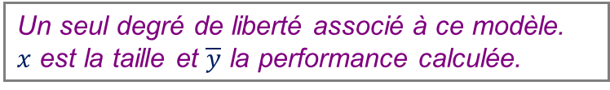

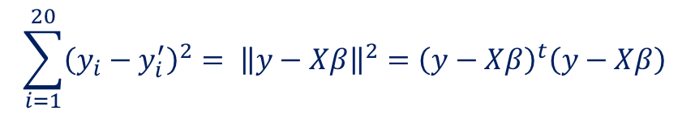

UEINF12 : Statistiques et Probabilités
Licence 3 - Informatique
Exercices
Exercice 1
La taille a-t-elle une influence sur les résultats d’un athlète de haut niveau lors d’un concours de saut en hauteur.
1 Quel est le modèle de la régression linéaire
 | Ahtlète | Taille | Performance
1 | Jacobs (EU) | 1,73 | 2,32
2 | Noji (EU) | 1,73 | 2,31
3 | Conway (EU) | 1,83 | 2,4
4 | Matei (Roumanie) | 1,84 | 2,4
5 | Austin (EU) | 1,84 | 2,4
6 | Ottey (Jamaique) | 1,78 | 2,33
7 | Smith (GB) | 1,84 | 2,37
8 | Carter (EU) | 1,85 | 2,37
9 | McCants (EU) | 1,85 | 2,37
10 | Sereda (URSS) | 1,86 | 2,37
11 | Grant (GB) | 1,85 | 2,36
12 | Paklin (URSS) | 1,91 | 2,41
13 | Annys (Belgique) | 1,87 | 2,36
14 | Sotomayor (Cuba) | 1,96 | 2,45
15 | Sassimovitch (URSS) | 1,88 | 2,36
16 | Zhu Jianhua (Chine) | 1,94 | 2,39
17 | Brumel (URSS) | 1,85 | 2,28
18 | Sjoeberg (Su`ede) | 2 | 2,42
19 | Yatchenko (URSS) | 1,94 | 2,35
20 | Povarnitsine (URSS) | 2,01 | 2,4
Un seul degré de liberté associé à ce modèle.
$x$ est la taille et $\overline{y}$ la performance calculée.
$y_{i}^{′}=β_{0}+β_{1}x_{i}+ε_{i}$ $avec i=1 à 20$
2 Donnez la forme de l’erreur quadratique
$$\sum_{i=1}^{20}{{\left(y_{i}−y_{i}^{′}\right)}^{2}}= {\left\|y−Xβ\right\|}^{2}={\left(y−Xβ\right)}^{t}\left(y−Xβ\right)$$
3 Quelles valeurs de $β$ minimisent l’erreur quadratique
$${\hat{β}={\left(X^{t}X \right)}^{−1}X}^{t}y$$

Slide 71
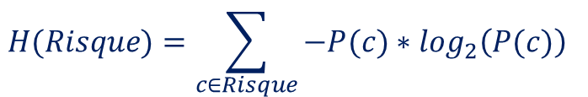

UEINF12 : Statistiques et Probabilités
Licence 3 - Informatique
Exercices
Soit le jeux de donnés suivant, on souhaite évaluer le risque cardiaque d’une personne à partir de la table suivante.
Exercice 2
1 Quel est l’entropie de la variable cible
$$H(Risque)=\sum_{c∈Risque}{−P(c)∗\log_{2}\left(P(c)\right) }$$
Age | Sex | Fumeur | Poids | Risque
15 | F | Oui | Maigre | Non
16 | H | Oui | Normal | Non
17 | H | Non | Normal | Non
19 | F | Oui | Corpulent | Oui
24 | F | Non | Maigre | Non
27 | H | Oui | Corpulent | Oui
30 | F | Oui | Maigre | Oui
45 | F | Oui | Corpulent | Oui
34 | H | Oui | Maigre | Oui
22 | H | Non | Normal | Non
45 | H | Non | Corpulent | Non
65 | F | Non | Normal | Oui
70 | H | Non | Corpulent | Oui
98 | F | Non | Normal | Oui
Il y a deux classes dans la variable risque :
6 sans risque (Non) et 8 présentent un risque
$$H(Risque)=−\frac{8}{14}∗\log_{2}\left(\frac{8}{14}\right)−\frac{6}{14}∗\log_{2}\left(\frac{6}{14}\right)$$
$$H\left(Risque\right)=0,5239+0,4613=0.9852$$
2 Quel est l’entropie de la variable sexe
Il y a deux classes dans la variable sexe :
7 femmes et 7 hommes.

Slide 72
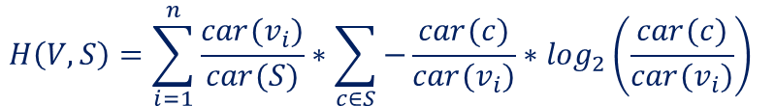
UEINF12 : Statistiques et Probabilités
Licence 3 - Informatique
Exercices
Entropie de la variable sexe (suite)
V=Sexe ; v=[H,F] ; S=Risque ; c=[Oui, Non]
$$H\left(V,S\right)=\sum_{i=1}^{n}{\frac{car(v_{i})}{car(S)}∗\sum_{c∈S}{−\frac{car(c)}{car(v_{i})}∗\log_{2}\left(\frac{car(c)}{car(v_{i})}\right) }}$$
$$H\left(V,S\right)=−\frac{car(F)}{car(S)}∗\left(\frac{car(Non)}{car(F)}∗\log_{2}\left(\frac{car(Non)}{car(F)}\right)+\frac{car(Oui)}{car(F)}∗\log_{2}\left(\frac{car(Oui)}{car(F)}\right)\right)$$
$$− \frac{car(H)}{car(S)}∗\left(\frac{car(Non)}{car(H)}∗\log_{2}\left(\frac{car(Non)}{car(H)}\right)+\frac{car(Oui)}{car(H)}∗\log_{2}\left(\frac{car(Oui)}{car(H)}\right)\right)$$
$$H\left(V,S\right)=−\frac{7}{14}∗\left(\frac{2}{7}∗\log_{2}\left(\frac{2}{7}\right)+\frac{5}{7}∗\log_{2}\left(\frac{5}{7}\right)\right)−\frac{7}{14}∗\left(\frac{4}{7}∗\log_{2}\left(\frac{4}{7}\right)+\frac{3}{7}∗\log_{2}\left(\frac{3}{7}\right)\right)$$
$H\left(V,S\right)=0.5∗\left(0.3467+0.5164\right)+0.5∗\left(0.5239+0.4613\right)$ = 0.9242
Gain d’information
$G\left(V,S\right)=H\left(S\right)−H(V,S)$ = 0.9852 - 0.9242 = 0.061

Slide 73



UEINF12 : Statistiques et Probabilités
Licence 3 - Informatique
Exercices
Entropie de la variable Fumeur
V=Fumeur ; v=[Oui, Non] ; S=Risque ; c=[Oui, Non]
$$H\left(V,S\right)=−\frac{7}{14}∗\left(\frac{5}{7}∗\log_{2}\left(\frac{5}{7}\right)+\frac{2}{7}∗\log_{2}\left(\frac{2}{7}\right)\right)−\frac{7}{14}∗\left(\frac{3}{7}∗\log_{2}\left(\frac{3}{7}\right)+\frac{4}{7}∗\log_{2}\left(\frac{4}{7}\right)\right)$$
$H\left(V,S\right)=0.45∗\left(0.3467+0.5164\right)+0.5∗\left(0.5239+0.4613\right)$ = 0.965
$G\left(V,S\right)$= 0.061
Entropie de la variable Poids
V=Poids ; v=[Maigre, Normal, Corpulent] ; S=Risque ; c=[Oui, Non]
$$H\left(V,S\right)=−\frac{4}{14}−\frac{5}{14}∗\left(\frac{3}{5}∗\log_{2}\left(\frac{3}{5}\right)+\frac{2}{5}∗\log_{2}\left(\frac{2}{5}\right)\right)−\frac{5}{14}∗\left(\frac{4}{5}∗\log_{2}\left(\frac{4}{5}\right)+\frac{1}{5}∗\log_{2}\left(\frac{1}{5}\right)\right)$$
$H\left(V,S\right)=0.2857+0.3571∗\text{(0.2}\text{5288}\text{+0.44}\text{22}\text{)}$+ $0.3571∗$ (0.2575+0.4644)= 0.9803
$G\left(V,S\right)$= 0.094
Entropie de la variable Age
V=age ; v=[<30, [30..60], >60] ; S=Risque ; c=[Oui, Non]
$$H\left(V,S\right)=−\frac{7}{14}∗\left(\frac{2}{7}∗\log_{2}\left(\frac{2}{7}\right)+\frac{5}{7}∗\log_{2}\left(\frac{5}{7}\right)\right)−\frac{4}{14}∗\left(\frac{3}{4}∗\log_{2}\left(\frac{3}{4}\right)+\frac{1}{4}∗\log_{2}\left(\frac{1}{4}\right)\right)−0$$
$H\left(V,S\right)=$ 0.5 $∗$ (0.5164+0.3467) + 0.2857 $∗$ (0.5+0.3113)= 0.6634
$G\left(V,S\right)$= 0.32

Slide 74
UEINF12 : Statistiques et Probabilités
Licence 3 - Informatique
Exercices
La variable Statut qui a le gain le plus élevé, est choisie
Age
La branche supérieure à 60 est une branche terminale. Toutes les personnes sont à risque
>60
[30..60]
<30
Risque
Fumeur
2 Risques et 5 non : partie non terminale
3 Risques et 1 non : partie non terminale
Poids
100%
oui
Corpulent
Maigre
Ou normal
non
Risque
Risque
Non
Non
100%
100%
100%
100%
Il reste 7 personnes la tranche < 30 ans.
Une sélection par le poids donne100% des personnes à risque pour corpulent, et à un risque nul pour les autres.
Le poids est alors la variable qui à le plus fort gain d’information
Il reste 7 personnes entre 30 et 60 ans. Tous les fumeurs sont des personnes à risque. Dans ce cas c’est cette variable qui doit être sélectionnée.
Le sexe n’a donc aucune influence sur le risque cardiaque.

Slide 75
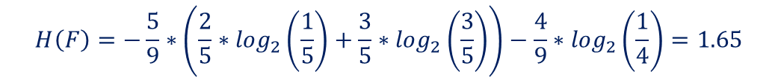
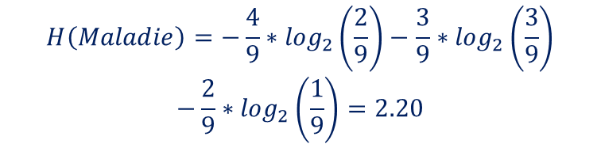
UEINF12 : Statistiques et Probabilités
Licence 3 - Informatique
Exercices
Soit le jeux de donné suivant, on souhaite diagnostiquer l’état d’un patient a partir des symptômes suivants.
Exercice 3
 | Fièvre | Douleur | Toux | Maladie
1 | oui | Abdomen | non | Appendicite
2 | non | Abdomen | oui | Appendicite
3 | oui | gorge | non | rhume
4 | oui | gorge | oui | rhume
5 | non | gorge | oui | mal de gorge
6 | oui | non | non | aucune
7 | oui | non | oui | rhume
8 | non | non | oui | refroidissement
9 | non | non | non | aucune
Entropie de la variable cible : Maladie
c=[Appendicite, rhume, mal de gorge, refroidissement, aucune]
$$H\left(Maladie\right)=−\frac{4}{9}∗\log_{2}\left(\frac{2}{9}\right)−\frac{3}{9}∗\log_{2}\left(\frac{3}{9}\right)$$
$$−\frac{2}{9}∗\log_{2}\left(\frac{1}{9}\right)=2.20$$
$$H\left(F\right)=−\frac{5}{9}∗\left(\frac{2}{5}∗\log_{2}\left(\frac{1}{5}\right)+\frac{3}{5}∗\log_{2}\left(\frac{3}{5}\right)\right)−\frac{4}{9}∗\log_{2}\left(\frac{1}{4}\right)=1.65$$
Entropie de Fièvre
Entropie de Douleur
$$H\left(D\right)=−\frac{2}{9}∗\log_{2}\left(\frac{2}{3}\right)−\frac{1}{9}∗\log_{2}\left(\frac{1}{3}\right)−\frac{2}{9}∗\log_{2}\left(\frac{2}{4}\right)−\frac{2}{9}∗\log_{2}\left(\frac{1}{4}\right)=0.97$$
Entropie de Toux
$$H\left(T\right)=−\frac{2}{9}∗\log_{2}\left(\frac{2}{5}\right)−\frac{3}{9}∗\log_{2}\left(\frac{1}{5}\right)−\frac{2}{9}∗\log_{2}\left(\frac{2}{4}\right)−\frac{2}{9}∗\log_{2}\left(\frac{1}{4}\right)=1.73$$

Slide 76
UEINF12 : Statistiques et Probabilités
Licence 3 - Informatique
Exercices
La variable douleur qui a le gain le plus élevé, est choisie
Douleur
La branche abdomen est une branche terminale.
Abdomen
Non
Gorge
Appendicite
2 rhume et 1 mal de gorge : partie non terminale
1 rhume, 1 refroidissement et 2 aucune : partie non terminale
Fièvre
Toux
100%
Oui
Oui
Non
Non
Rhume
1 rhume, 1 refroidissement : partie non terminale
Aucune
Fièvre
100%
Mal de gorge
Oui
Non
100%
100%
Rhume
Refroidissement
Avec un mal de gorge les personnes qui ont la fièvre ont un rhume alors que les autres ont un mal de gorge. Une séparation par la variable fièvre est donc meilleur que par le toux.
100%
100%
La branche toux identifie les personnes qui n’ont rien. Celles qui ont une toux doit être séparée par la fièvre.

Slide 77
UEINF12 : Statistiques et Probabilités
Licence 3 - Informatique
Exercices
Problème de Monty hall est un problème inspiré du jeu télévisé américain Let's Make a Deal. Un joueur est placé devant trois boites, une seule contient un cadeau. Le joueur choisi une porte au hasard, car il n’a aucune information. Une fois ce choix fait, le présentateur ouvre, parmi les deux boites non choisies, une boite qui ne contient pas le cadeau.
Le joueur a alors la possibilité de conserver ou de modifier son choix. Quel est l’intérêt son intérêt ?
Exercice 4
1/2
1/6
1/6
1/3
1/2
1/3
1/3
1
1/3
Choix
1/3
1

Slide 78
UEINF12 : Statistiques et Probabilités
Licence 3 - Informatique
Exercices
Soit les six variables booléennes (A, B, C, D, E, F) liées par les tables de probabilités suivantes :
Exercice 3
A | B | C | P(D)
V | V | V | 0.5
V | V | F | 0.6
V | F | V | 0.8
V | F | F | 0.1
F | V | V | 0.2
F | V | F | 0.5
F | F | V | 0.3
F | F | F | 0.8
D | E | P(F)
V | V | 0.8
V | F | 0.7
F | V | 0.2
F | F | 0.1
1 Quelle la forme du réseau
B
C
A
D
E
C | P(E)
V | 0.5
F | 0.2
F
P(A) | 0.2
P(B) | 0.4
P(C) | 0.8

Slide 79
UEINF12 : Statistiques et Probabilités
Licence 3 - Informatique
Exercices
2 Quelle est la table de probabilité ABCD
A | B | C | D | Pro
V | V | V | V | 0.032
V | V | V | F | 0.032
V | V | F | V | 0.0096
V | V | F | F | 0.0064
V | F | V | V | 0.0768
V | F | V | F | 0.0192
V | F | F | V | 0.0024
V | F | F | F | 0.0216
F | V | V | V | 0.0512
F | V | V | F | 0.2048
F | V | F | V | 0.032
F | V | F | F | 0.032
F | F | V | V | 0.1152
F | F | V | F | 0.2688
F | F | F | V | 0.0768
F | F | F | F | 0.0192
P(D,A,B,C) = P(D | A,B,C) * P(A) * P(B) * P(C)= 0.5 * 0.2 * 0.4 * 0.8
_
_
P(D,A,B,C) = P(D | A,B,C) * P(A) * P(B) * P(C)= 0.5 * 0.2 * 0.4 * 0.8
_
_
_
P(D,A,B,C) = P(D | A,B,C) * P(A) * P(B) * P(C)= 0.6 * 0.2 * 0.4 * 0.2
_
_
_
_
_
P(D,A,B,C) = P(D | A,B,C) * P(A) * P(B) * P(C)= 0.4 * 0.2 * 0.4 * 0.2
_
_
_
P(D,A,B,C) = P(D | A,B,C) * P(A) * P(B) * P(C)= 0.8 * 0.2 * 0.6 * 0.8
_
_
_
_
_
P(D,A,B,C) = P(D | A,B,C) * P(A) * P(B) * P(C)= 0.2 * 0.2 * 0.6 * 0.8
_
_
_
_
_
_
P(D,A,B,C) = P(D | A,B,C) * P(A) * P(B) * P(C)= 0.1 * 0.2 * 0.6 * 0.2
_
_
_
_
_
_
_
_
P(D,A,B,C) = P(D | A,B,C) * P(A) * P(B) * P(C)= 0.9 * 0.2 * 0.6 * 0.2
_
_
_
P(D,A,B,C) = P(D | A,B,C) * P(A) * P(B) * P(C)= 0.2 * 0.8 * 0.4 * 0.8
_
_
_
_
_
P(D,A,B,C) = P(D | A,B,C) * P(A) * P(B) * P(C)= 0.8 * 0.8 * 0.4 * 0.8
_
_
_
_
_
_
P(D,A,B,C) = P(D | A,B,C) * P(A) * P(B) * P(C)= 0.5 * 0.8 * 0.4 * 0.2
_
_
_
_
_
_
_
_
P(D,A,B,C) = P(D | A,B,C) * P(A) * P(B) * P(C)= 0.5 * 0.8 * 0.4 * 0.2
_
_
_
_
_
_
P(D,A,B,C) = P(D | A,B,C) * P(A) * P(B) * P(C)= 0.3 * 0.8 * 0.6 * 0.8
_
_
_
_
_
_
_
_
P(D,A,B,C) = P(D | A,B,C) * P(A) * P(B) * P(C)= 0.7 * 0.8 * 0.6 * 0.8
_
_
_
_
_
_
_
_
_
P(D,A,B,C) = P(D | A,B,C) * P(A) * P(B) * P(C)= 0.8 * 0.8 * 0.6 * 0.2
_
_
_
_
_
_
_
_
_
_
_
P(D,A,B,C) = P(D | A,B,C) * P(A) * P(B) * P(C)= 0.2 * 0.8 * 0.6 * 0.2

Slide 80


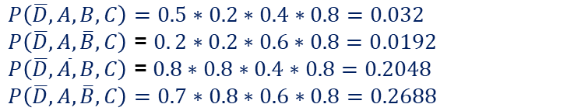



UEINF12 : Statistiques et Probabilités
Licence 3 - Informatique
Exercices
3 Quelle est la P(D=F | C=V)
$$P\left(\overline{D}, C\right)=P\left(\overline{D},A,B, C\right)+P\left(\overline{D},A,\overline{B}, C\right)+P\left(\overline{D},\overline{A},B, C\right)+P\left(\overline{D},A,\overline{B}, C\right)=0.5248$$
$$P\left(\overline{D},A,B, C\right)=0.5∗0.2∗0.4∗0.8=0.032$$
$P\left(\overline{D},A,\overline{B}, C\right)$ = $0. 2∗0.2∗0.6∗0.8=0.0192$
$P\left(\overline{D},\overline{A},B, C\right)$ =$0.8∗0.8∗0.4∗0.8=0.2048$
$$P\left(\overline{D},A,\overline{B}, C\right)=0.7∗0.8∗0.6∗0.8=0.2688$$
$$P\left(\overline{D} | C\right)=\frac{P\left(\overline{D}, C\right)}{P\left(C\right)}=\frac{0.5248}{0.8}=0. 656$$
4 Quelle est la P(B=V | D=V, A=V, E=F, F=V)
Pour une probabilité conditionnelle qui n’est pas dans le réseau, on se ramène à des probabilités jointes.
$$P\left(A | B\right)=\frac{P\left(A ∩B\right)=P(A,B)}{P\left(A,B\right)+P\left(\overline{A},B\right)}$$
$$P\left(B | A,D,\overline{E},F\right)=\frac{P\left(B,A,D,\overline{E},F\right)}{P\left(B,A,D,\overline{E},F\right)+P\left(\overline{B},A,D,\overline{E},F\right)}$$
$$P\left(B,A,D,\overline{E},F\right)=0.0166$$
$$P\left(B,A,D,\overline{E},F\right)=0.0280$$
$$P\left(B,A,D,\overline{E},F,C\right)=P\left(F | D,\overline{E} \right)∗P\left(D | A,B, C\right)∗P\left(\overline{E} | C\right)∗P\left(A \right)∗P\left(B \right)∗P\left(C\right)=0.7∗0.5∗0.5∗0.2∗0.4∗0.8$$
$$P\left(B,A,D,\overline{E},F,\overline{C}\right)=P\left(F | D,\overline{E} \right)∗P\left(D | A,B,\overline{C}\right)∗P\left(\overline{E} |\overline{C}\right)∗P\left(A \right)∗P\left(B \right)∗P\left(\overline{C}\right)=0.7∗0.6∗0.8∗0.2∗0.4∗0.2$$
$$P\left(B,A,D,\overline{E},F\right)=P\left(B,A,D,\overline{E},F,C\right)+P\left(B,A,D,\overline{E},F,\overline{C}\right)=0.0112+0.005376=0.016576$$
$$P\left(B | A,D,\overline{E},F\right)=\frac{P\left(B,A,D,\overline{E},F\right)}{P\left(B,A,D,\overline{E},F\right)+P\left(\overline{B},A,D,\overline{E},F\right)}=\frac{0.0166}{0.0166+0.0280}=0,37$$
$$P\left(\overline{B},A,D,\overline{E},F,C\right)=P\left(F | D,\overline{E} \right)∗P\left(D | A,\overline{B}, C\right)∗P\left(\overline{E} | C\right)∗P\left(A \right)∗P\left(\overline{B}\right)∗P\left(C\right)=0.7∗0.8∗0.5∗0.2∗0.6∗0.8$$
$$P\left(\overline{B},A,D,\overline{E},F,\overline{C}\right)=P\left(F | D,\overline{E} \right)∗P\left(D | A,\overline{B},\overline{C}\right)∗P\left(\overline{E} |\overline{C}\right)∗P\left(A \right)∗P\left(\overline{B}\right)∗P\left(\overline{C}\right)=0.1∗0.6∗0.8∗0.2∗0.6∗0.2$$
$$P\left(\overline{B},A,D,\overline{E},F\right)=P\left(\overline{B},A,D,\overline{E},F,C\right)+P\left(\overline{B},A,D,\overline{E},F,\overline{C}\right)=0.02688+0.001152=0.028032$$

